Slide 1


Slide 2

Chapter 0
코커와 함께, 데이터 분석이
쉬워집니다

Slide 3
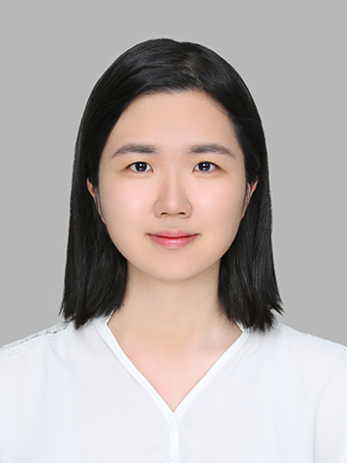
서영진
[학력]
웨스턴 일리노이 대학교 Western Illinois University
(2014- 2018)
전공 : 신재생에너지과
[경력]
코커_Coker (AI&데이터 교육 채널)
WeGO 세계스마트시티기구
Illinois Institute for Rural Affairs

Slide 4
강의 경력
(실무자가 알려주는) 태블로 완전 정보! 데이터 시각화 꿀팁 공개! (코커_Coker)
빅데이터 작업 탐색과 데이터 분석 체험 (드림캐쳐 에듀투어)
PySpark를 활용한 빅데이터 처리 실습 (코커_Coker)
파이썬으로 기초부터 시작하는 데이터분석 (코커_Coker)

Slide 5


Slide 6





Slide 7





Slide 8

커리큘럼
1. 데이터 분석과 개발 환경 준비
2. Numpy 활용법 (실습)
3. Pandas 활용법 (실습)
4. 데이터 시각화 (실습)

Slide 9
커리큘럼
5. 데이터셋 수집하기 (AI 포함)
6. 머신러닝 (Machine Learning) 기초 (실습)
7. 데이터 분석 프로젝트 만들기 (AI 활용 포함)
8. 코커 강의, 여기까지 와줘서 고마워요! (Ending)

Slide 10
‘코커’ 채널과 함께
데이터 분석
배우러 갈까요?

Slide 11

Chapter 1
데이터 분석과
개발 환경 준비

Slide 12
데이터 분석이란?
개념과 사례 알아보기

Slide 13
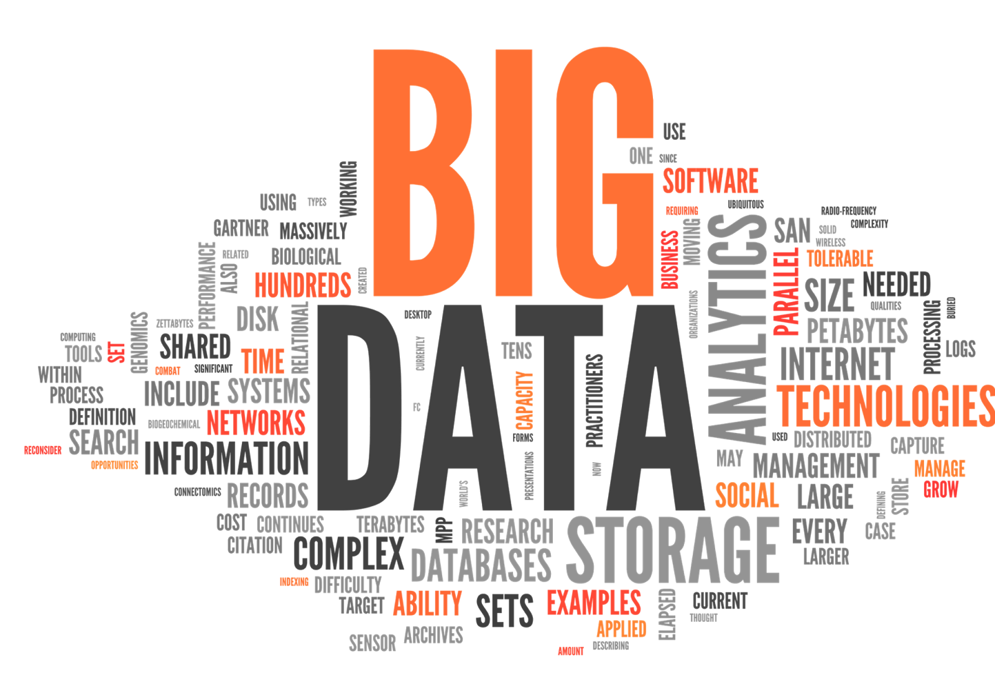
빅데이터
Big Data

Slide 14



소셜미디어
의료정보
금융

Slide 15



게임
넷플릭스
쇼핑

Slide 16
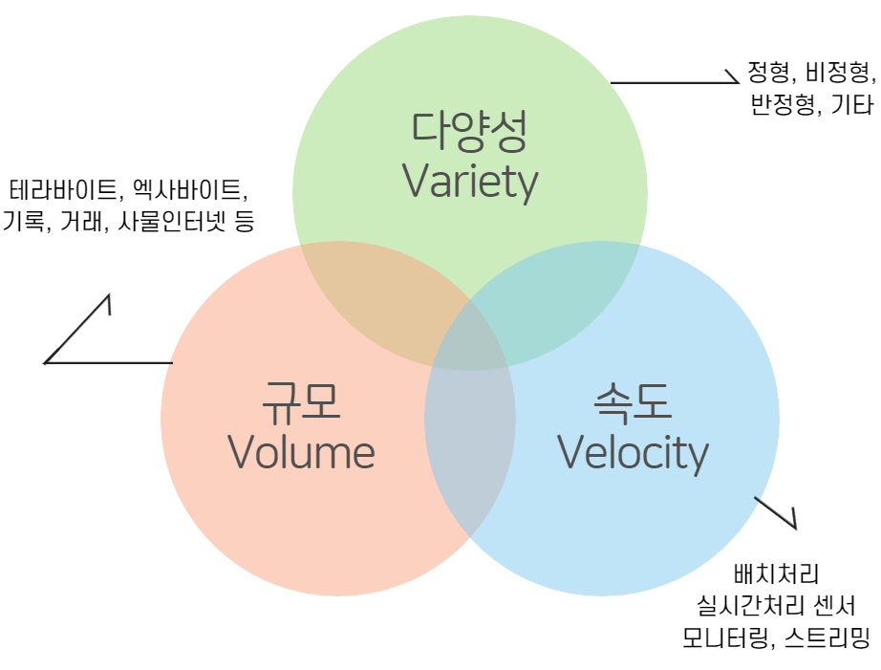
빅데이터 3V
Volume (크기)
Velocity (속도)
Variety (다양성)

Slide 17

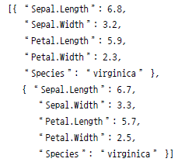
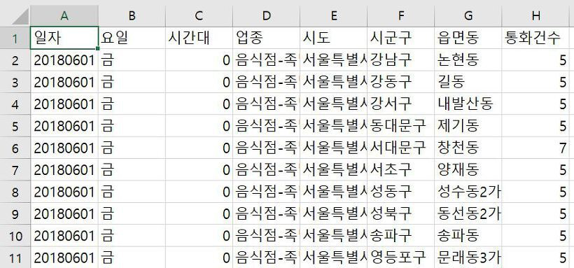

정형 데이터
엑셀, SQL
반정형 데이터
JSON , XML, 이메일
비정형 데이터
이미지, 비디오

Slide 18
데이터 분석
Data Analysis

Slide 19

데이터 분석이란?
수집한 데이터를 정리하고 이해하여 의미 있는 정보를 도출하는 과정입니다. 쉽게 말해, 숫자와 자료 속에 숨겨진 패턴, 인사이트, 문제 해결의 실마리를 찾아내는 작업입니다.

Slide 20
데이터 분석의 주요 단계
👉 문제 정의: 무엇을 분석할지 명확히 정함 → 예: "우리 가게의 매출이 왜 줄었을까?"
👉 데이터 수집: 필요한 데이터를 모음 → 예: 매출 기록, 고객 방문 수, 마케팅 캠페인 기록 등
👉 데이터 전처리: 데이터의 오류를 수정하고 분석하기 쉽게 정리 → 예: 빠진 값 채우기, 이상치 제거, 형식 통일

Slide 21
데이터 분석의 주요 단계
👉 탐색적 데이터 분석(EDA): 데이터를 시각화하거나 통계적으로 살펴봄 → 예: 히스토그램, 상관계수, 평균 등
👉 모델링 및 인사이트 도출: 데이터로부터 예측 모델을 만들거나 의미 있는 결론 도출 → 예: 고객 이탈 예측 모델, 매출에 영향을 주는 요인 분석
👉 결과 시각화 및 보고: 분석 내용을 이해하기 쉽게 공유 → 예: 그래프, 대시보드, 발표자료 등

Slide 22
데이터 분석이 쓰이는 분야 예시
비즈니스: 매출 분석, 고객 행동 분석
의료: 질병 예측, 환자 데이터 분석
스포츠: 경기력 분석, 전략 수립
교육: 학생 성적 분석, 학습 경향 파악
공공정책: 교통량 분석, 범죄율 예측

Slide 23


도구 예시
Excel: 기초 통계, 피벗테이블
Python / R: 고급 분석, 머신러닝
SQL: 데이터 추출 및 관리
Tableau / Power BI: 시각화

Slide 24
파이썬 & 아나콘다 설치 가이드

Slide 25
파이썬 Python
파이썬(Python)은 사람들이 쉽고 빠르게 프로그래밍할 수 있도록 만든 고급 프로그래밍 언어입니다.
문법이 간단하고 읽기 쉬움 (예: print (“Hello Python”))
다양한 분야에서 사용 가능 (웹개발, 데이터분석, 인공지능, 게임 제작)
풍부한 라이브러리
인터프리터 언어

Slide 26
아나콘다 Anaconda
아나콘다 (Anaconda)는 데이터 과학, 머신러닝, 인공지능을 등을 하기 위한 필수 도구 모음입니다.
파이썬 : 기본 프로그래밍 언어
주피터 노트북 : 코드 + 설명 + 그래프를 한 화면에서!
스파이더 : 파이썬 전용 개발 환경 (IDE)
Conda : 가상 환경 및 패키지 관리 도구
수많은 라이브러리 : numpy , pandas, matplotlib, scikit-learn

Slide 27
주피터랩 활용법

Slide 28

주피터랩 JupyterLab
코드도 짜고, 결과도 바로 보고, 문서도 함께 정리할 수 있는 편리한 도구입니다.
다중 탭 & 창 : 여러 노트북, 텍스트 파일, 터미널 등을 동시에 열 수 있음
코드 실행 : Python, R, Julia 등 다양한 언어의 코드를 셀 단위로 실행 가능
시각화 지원 : 그래프나 표 같은 결과를 바로 시각적으로 확인 가능
파일 브라우저 : 디렉토리와 파일을 왼쪽에서 쉽게 탐색 가능
Markdown 지원 : 문서 작성처럼 설명을 예쁘게 정리 가능
터미널 통합 : 터미널도 같이 열어서 명령어 입력 가능

Slide 29
Jupyter Notebook과의 차이점
구분 | Jupyter Notebook | JupyterLab
인터페이스 | 단순 | 탭/드래그 가능한 다중 창
기능 확장성 | 제한적 | 플러그인으로 다양한 기능 확장 가능
사용자 경험 | 기본적인 노트북 기능 | 통합 개발 환경에 가까움

Slide 30
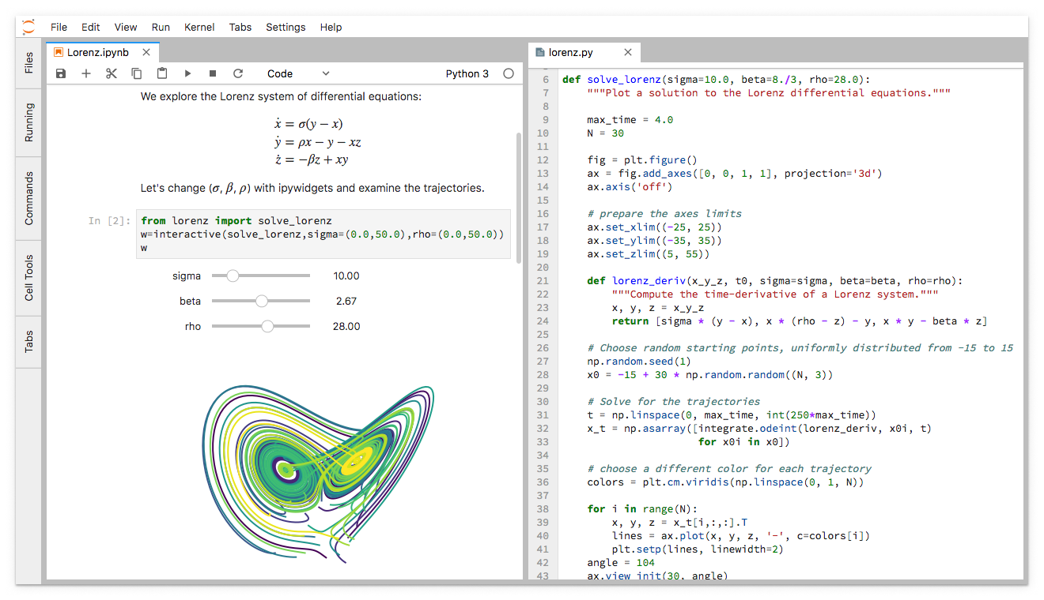
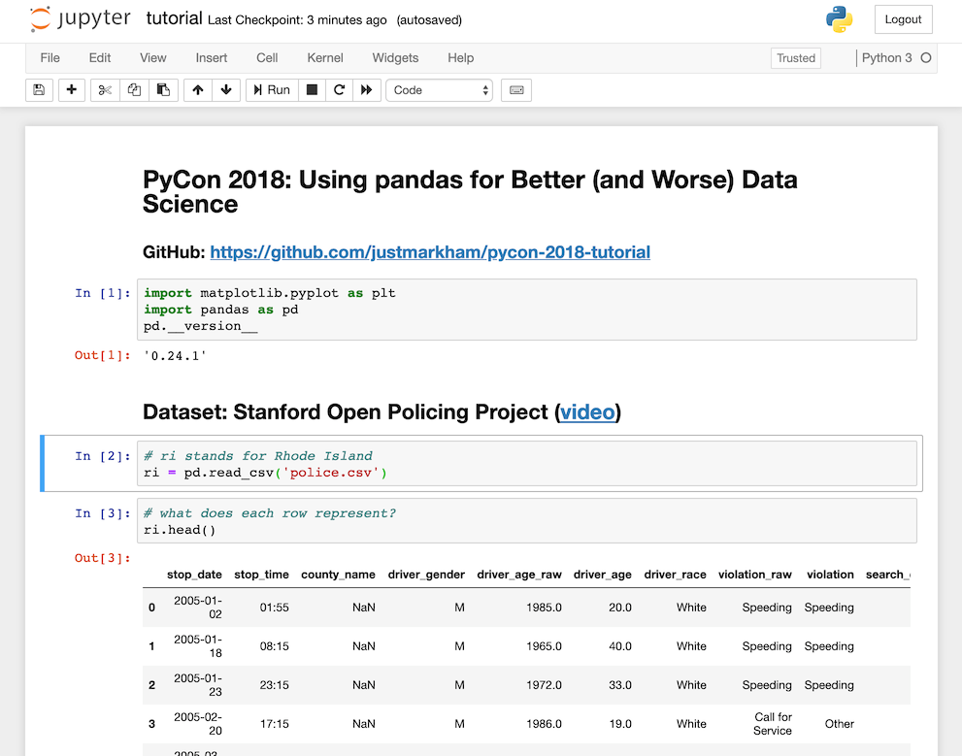
Jupyterlab
JupyterNotebook

Slide 31

Chapter 2
Numpy 활용법
(실습)
이미지 출처: Wikimedia Commons, NumPy Logo (2020), CC BY 2.0
https://commons.wikimedia.org/wiki/File:NumPy_logo_2020.svg

Slide 32
Numpy 소개 및 설치 방법

Slide 33

Numpy란?
Numpy(넘파이) – Numerical Python 줄임말
대규모 다차원 배열과 행렬을 쉽고 효율적으로 다룰 수 있도록 지원하는 대표적인 라이브러리입니다.
이미지 출처: Wikimedia Commons, NumPy Logo (2020), CC BY 2.0
https://commons.wikimedia.org/wiki/File:NumPy_logo_2020.svg

Slide 34
Numpy 특징
다차원 배열(ndarray) 지원 NumPy의 핵심은 다차원 배열 객체(ndarray)입니다. 이 배열은 동일한 데이터 타입의 값들로 구성되며, 파이썬의 리스트보다 훨씬 빠르고 적은 메모리로 대용량 데이터를 처리할 수 있습니다.
고성능 수치 연산 내부적으로 C언어로 구현되어 있어 연산 속도가 매우 빠르며, 벡터 및 행렬 연산, 통계, 선형대수, 푸리에 변환 등 다양한 수학적 기능을 제공합니다.

Slide 35
Numpy 특징
브로드캐스팅(Broadcasting) 서로 크기가 다른 배열 간에도 연산이 가능하도록 하는 브로드캐스팅 기능을 지원합니다.
다양한 활용 분야 데이터 과학, 머신러닝, 인공지능, 통계, 이미지 처리 등 파이썬 기반의 거의 모든 과학적·수치적 작업에서 필수적으로 사용됩니다. Pandas, TensorFlow, PyTorch 등 주요 라이브러리의 기반으로도 활용됩니다

Slide 36
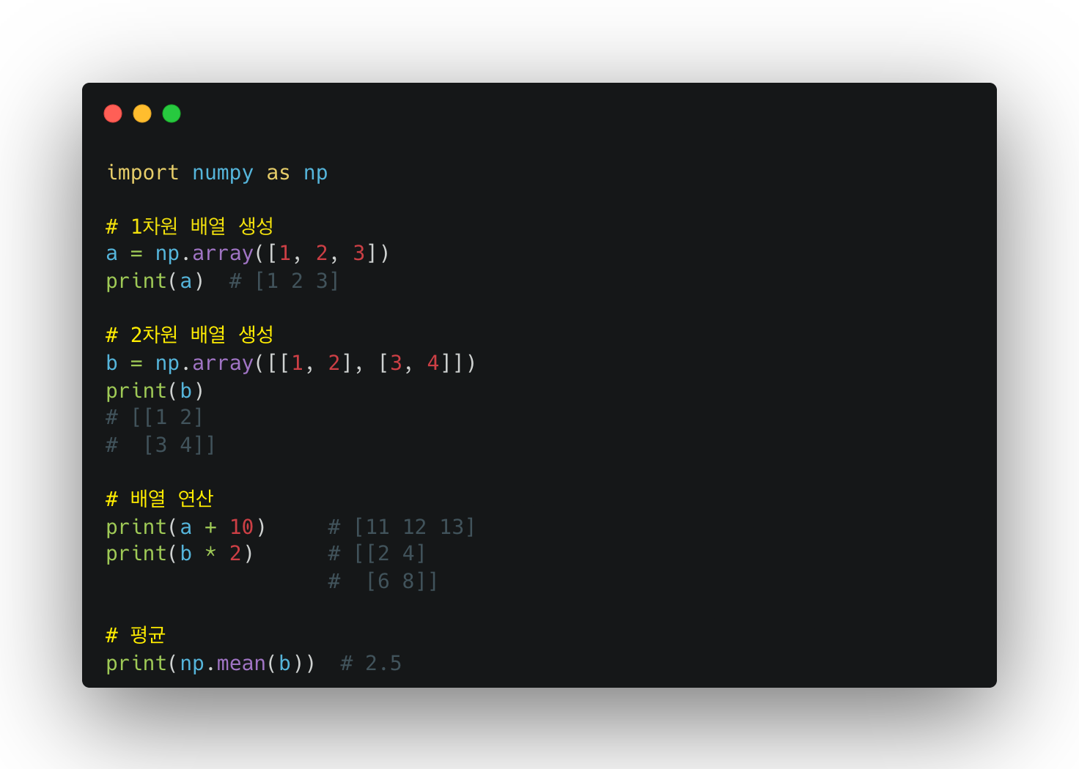

Slide 37
Numpy 필요성
항목 | 일반 파이썬 리스트 | Numpy
속도 | 느림 | 매우 빠름
메모리 효율 | 비효율적 | 효율적
수학 연산 편의성 | 복잡한 for문 필요 | 한 줄로 가능

Slide 38
다차원 배열

Slide 39
다차원 배열
Array() : 리스트, 튜플 등으로부터 배열 생성
Zeroes(), Ones() : 0 또는 1로 채워진 배열 생성
Arange(): 범위 또는 구간을 지정해 연속적인 값의 배열 생성
이미지 출처: Wikimedia Commons, NumPy Logo (2020), CC BY 2.0
https://commons.wikimedia.org/wiki/File:NumPy_logo_2020.svg

Slide 40
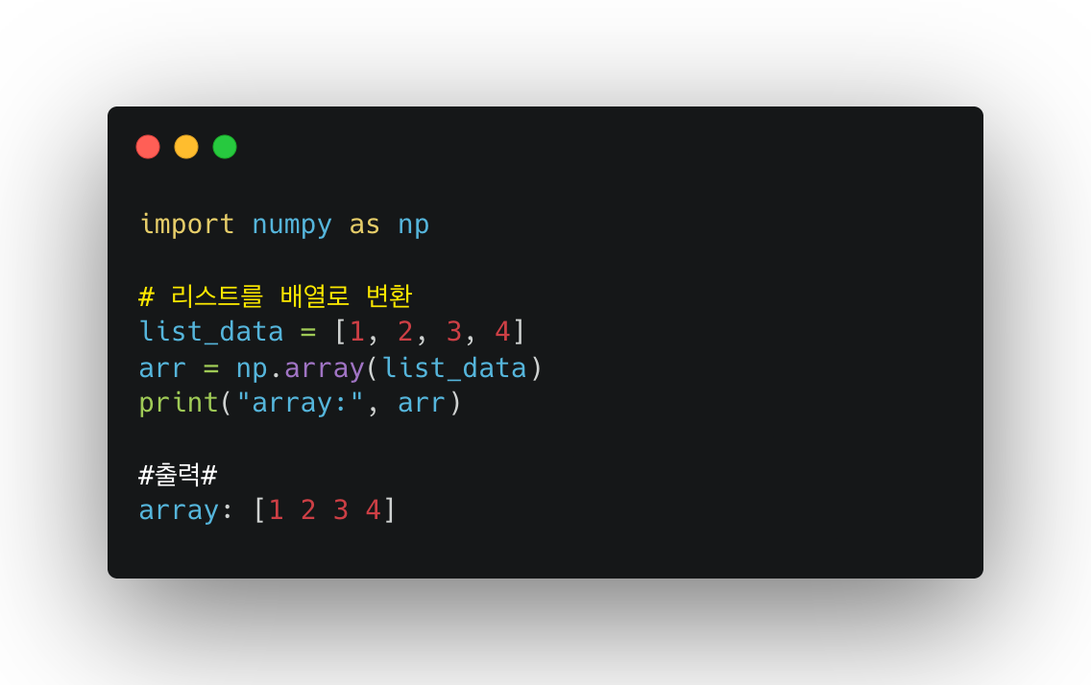
np.array()

Slide 41
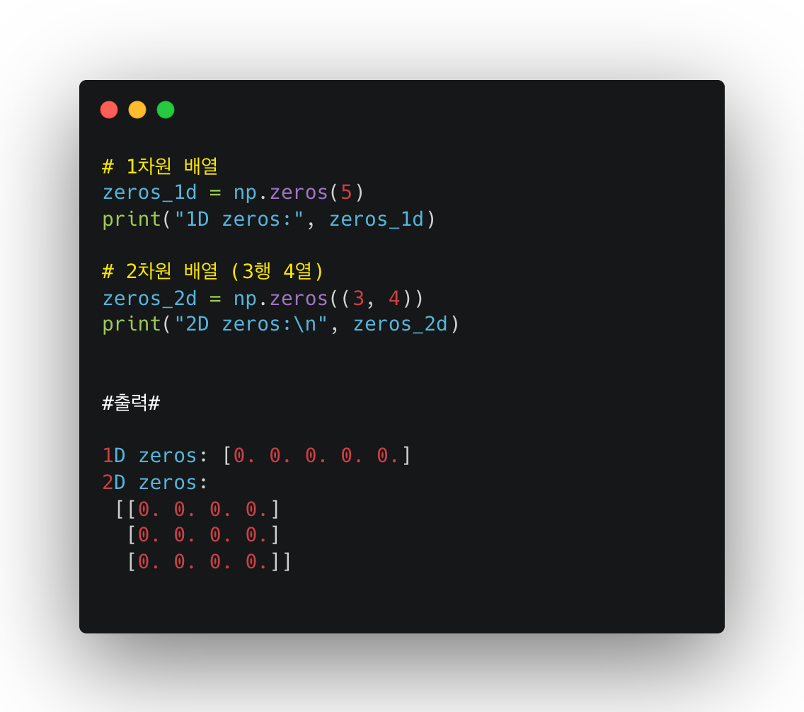
np.zeros()

Slide 42
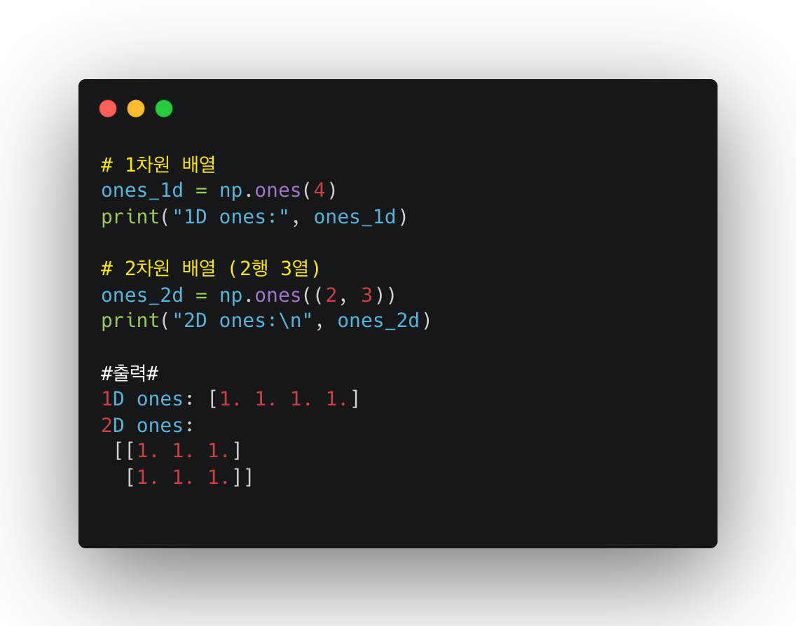
np.ones()

Slide 43
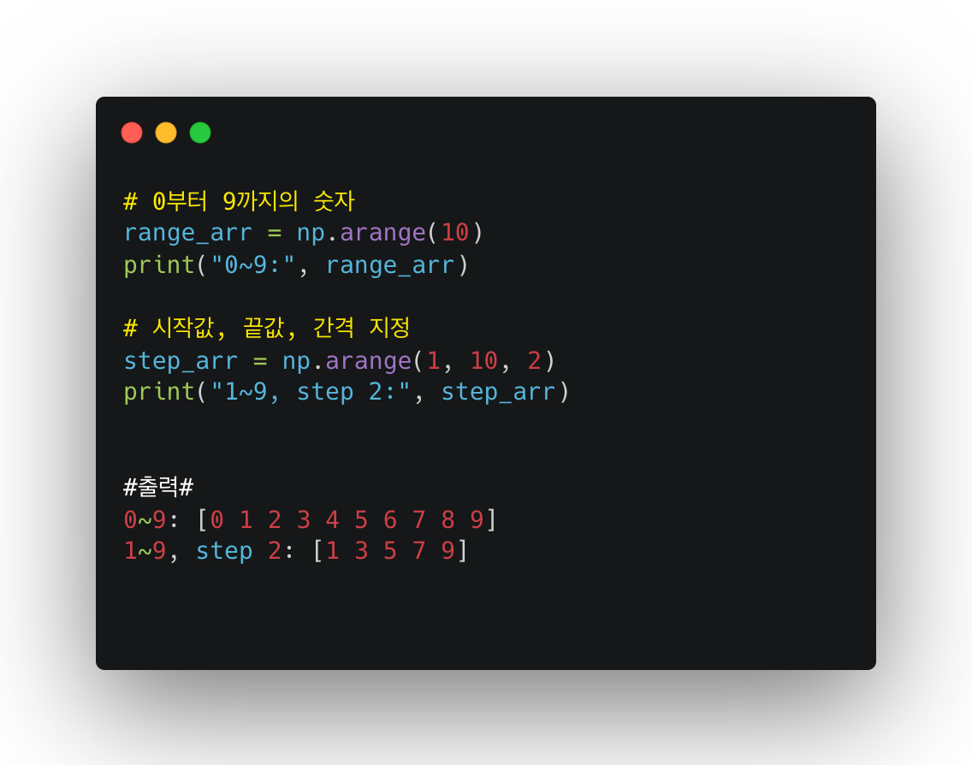
np.arange()

Slide 44
배열 속성 확인 및 변환

Slide 45
배열 속성 확인 및 변환
Shape: 배열의 구조(행, 열 등) 확인
Reshape: 배열의 구조 변경
Resize: 새로운 크기로 배열을 변경
Ravel : 배열을 1차원을 변경
이미지 출처: Wikimedia Commons, NumPy Logo (2020), CC BY 2.0
https://commons.wikimedia.org/wiki/File:NumPy_logo_2020.svg

Slide 46
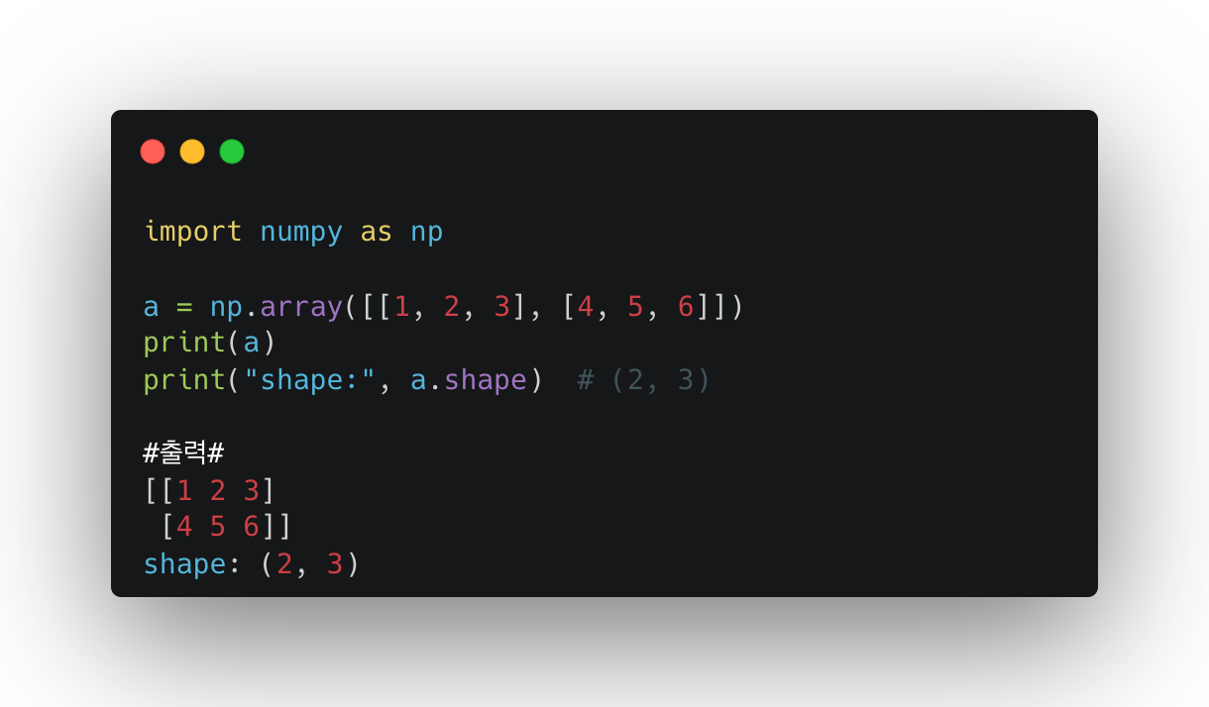
Shape

Slide 47
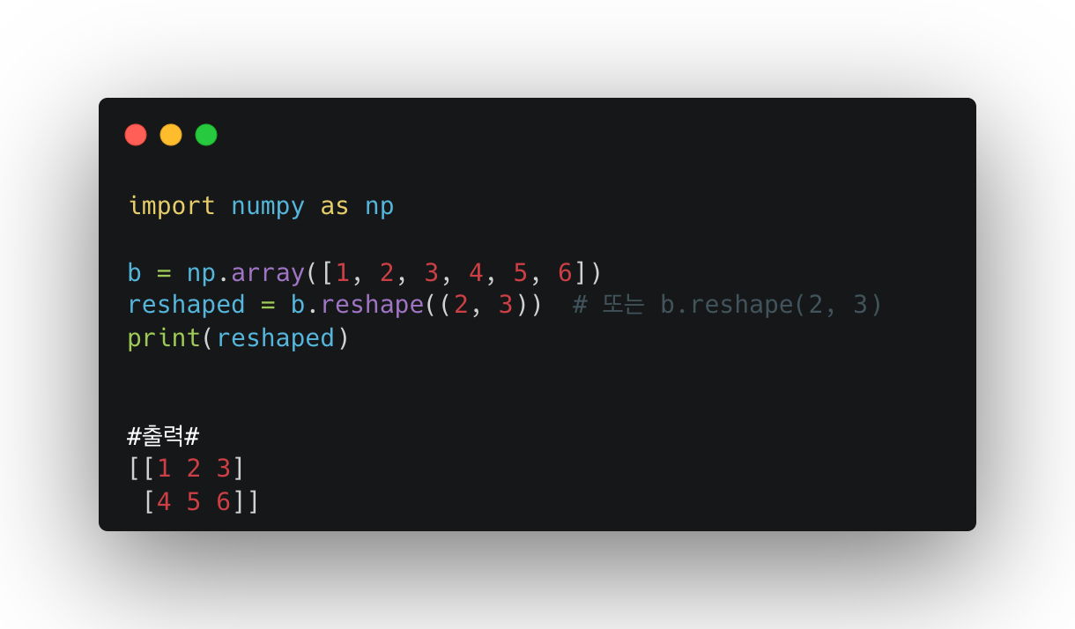
Reshape

Slide 48
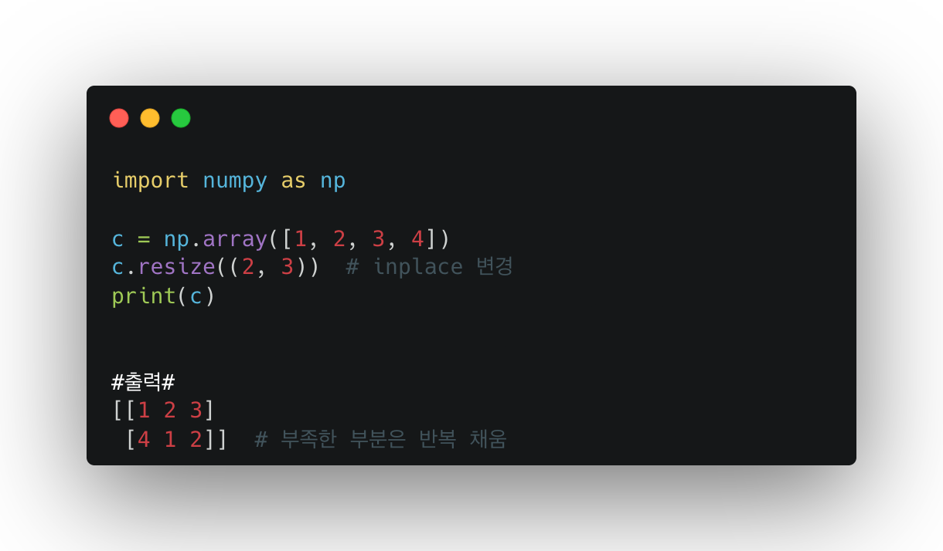
Resize

Slide 49
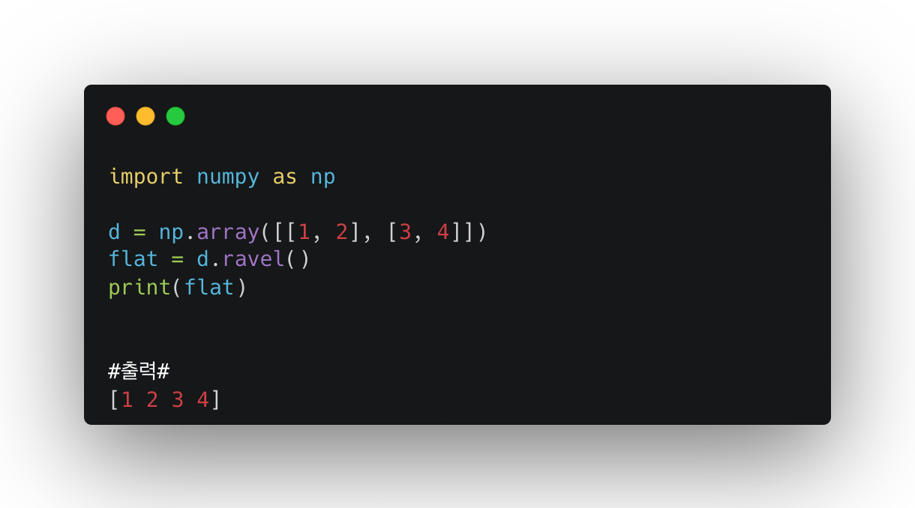
Ravel

Slide 50
통계 함수

Slide 51
통계 함수
Mean: 평균값
Median: 중앙값
Std: 표준편차
Var: 분산
Sum : 합계
Min, Max : 최소값, 최대값
이미지 출처: Wikimedia Commons, NumPy Logo (2020), CC BY 2.0
https://commons.wikimedia.org/wiki/File:NumPy_logo_2020.svg

Slide 52
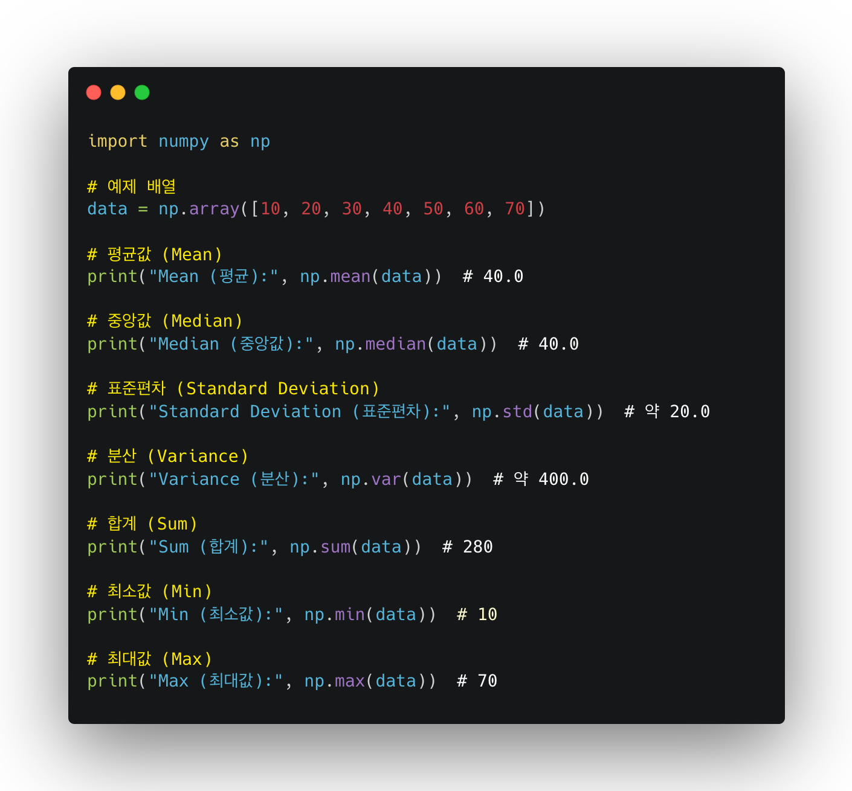

Slide 53

Chapter 3
Pandas 활용법
(실습)
pandas 로고 © pandas 프로젝트
출처: https://logowik.com/pandas-logo-vector-svg-png-free-download-22087.html

Slide 54
Pandas 소개 및 설치방법

Slide 55
Pandas란?
데이터 분석과 조작을 위한 파이썬 라이브러리입니다.
CSV, Excel, SQL 파일 불러오기
데이터 필터링, 정렬, 그룹화
결측치(Nan) 처리
통계 계산(평균, 합계 등)
시간 데이터 처리
시각화와 연계 (Matplotlib, Seaborn 등)
pandas 로고 © pandas 프로젝트
출처: https://logowik.com/pandas-logo-vector-svg-png-free-download-22087.html

Slide 56
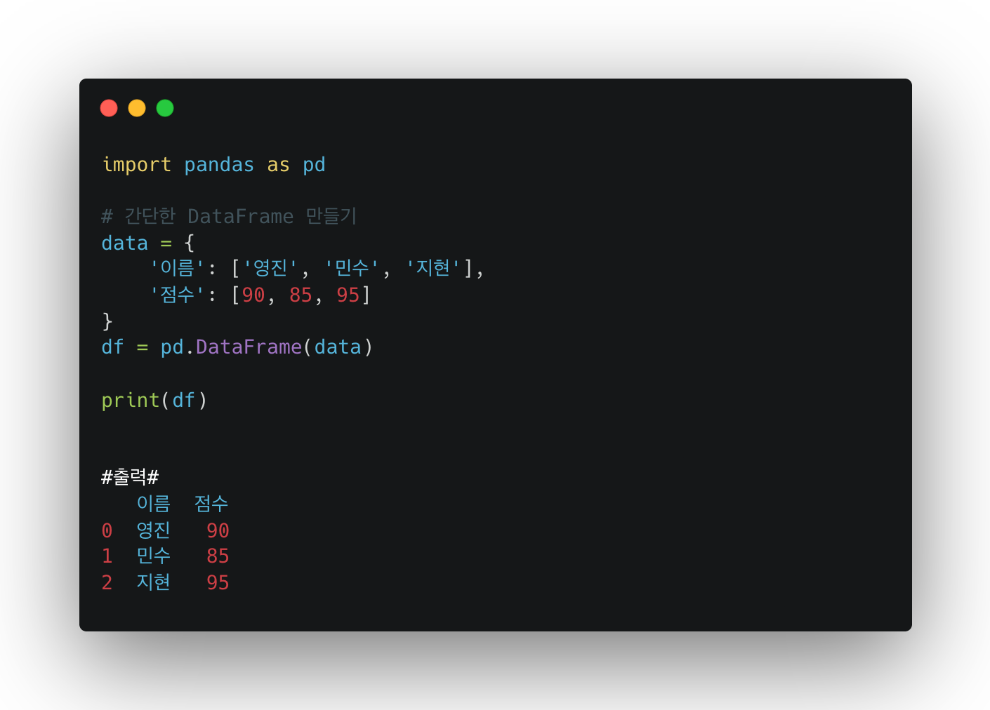

Slide 57
Pandas를 쓰면 좋은 이유
대용량 데이터를 빠르게 다룰 수 있음
머신러닝/AI에서 기본 데이터 처리 도구로 많이 사용됨
SQL이나 엑셀보다 더 유연하고 프로그래밍적으로 조작 가능
pandas 로고 © pandas 프로젝트
출처: https://logowik.com/pandas-logo-vector-svg-png-free-download-22087.html

Slide 58
데이터 구조 다루기

Slide 59
데이터 구조 다루기

Slide 60
데이터 출력 및 탐색

Slide 61
데이터 정제 및 가공

Slide 62
데이터 병합 밑 그룹화

Slide 63
데이터 병합 및 그룹화
Merge() : 데이터프레임 병합
Concat() : 데이터프레임 연결
Groupby() : 데이터 그룹화
Value_counts() : 고유값 개수 계산
Agg() : (aggregate): 다중 집계 작업
Cut() : 데이터 구간 나누기

Slide 64
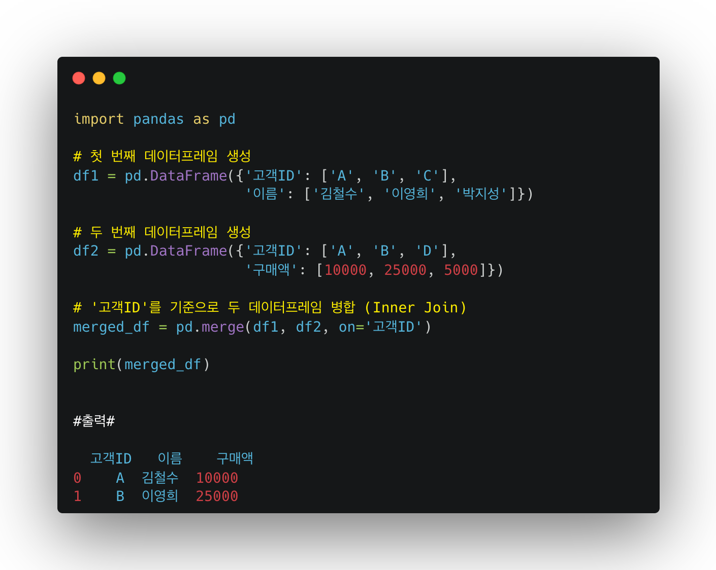
Merge()

Slide 65
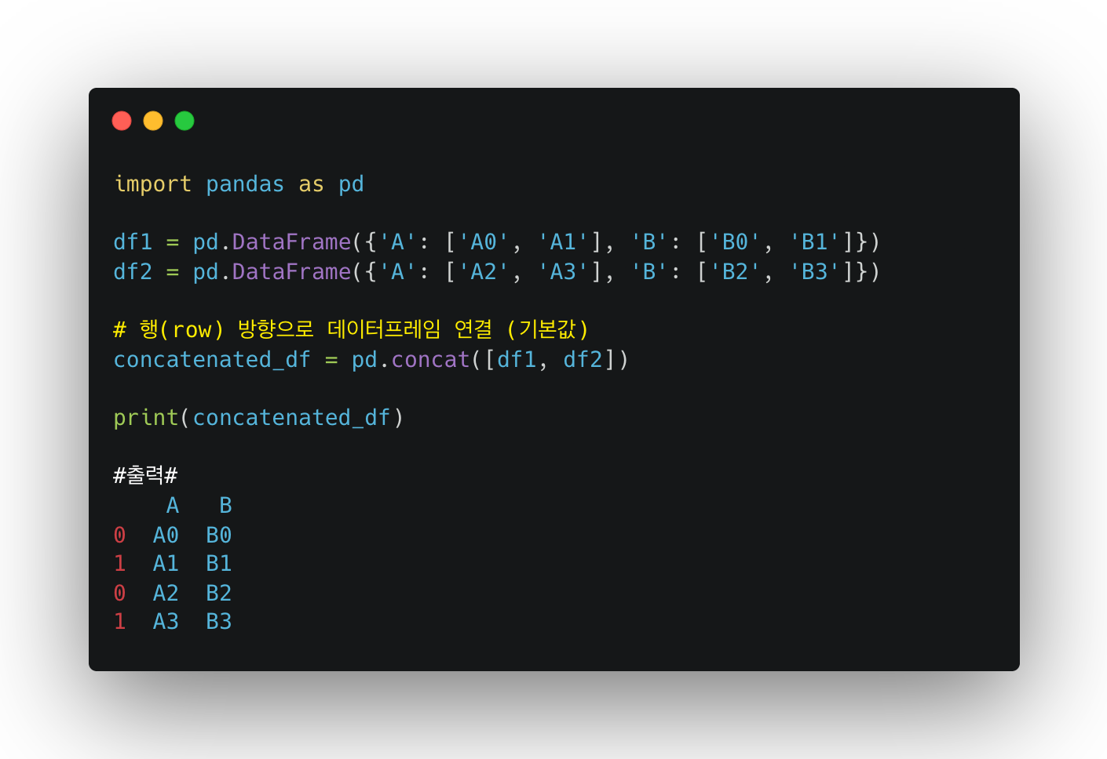
Concat()

Slide 66
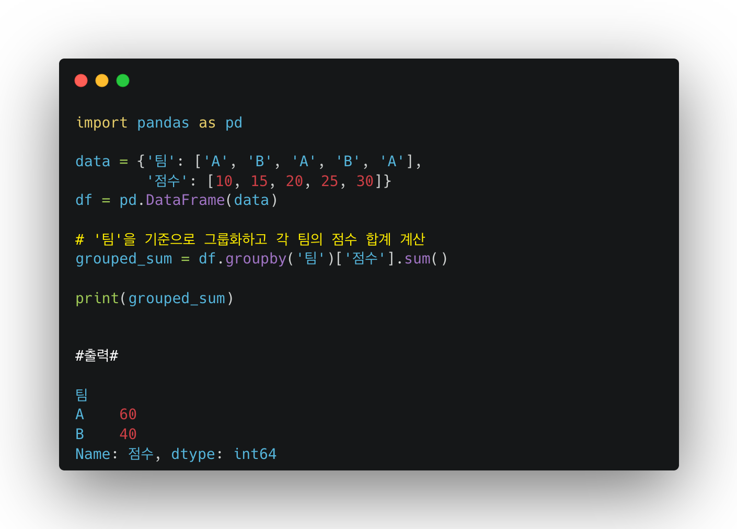
Groupby()

Slide 67
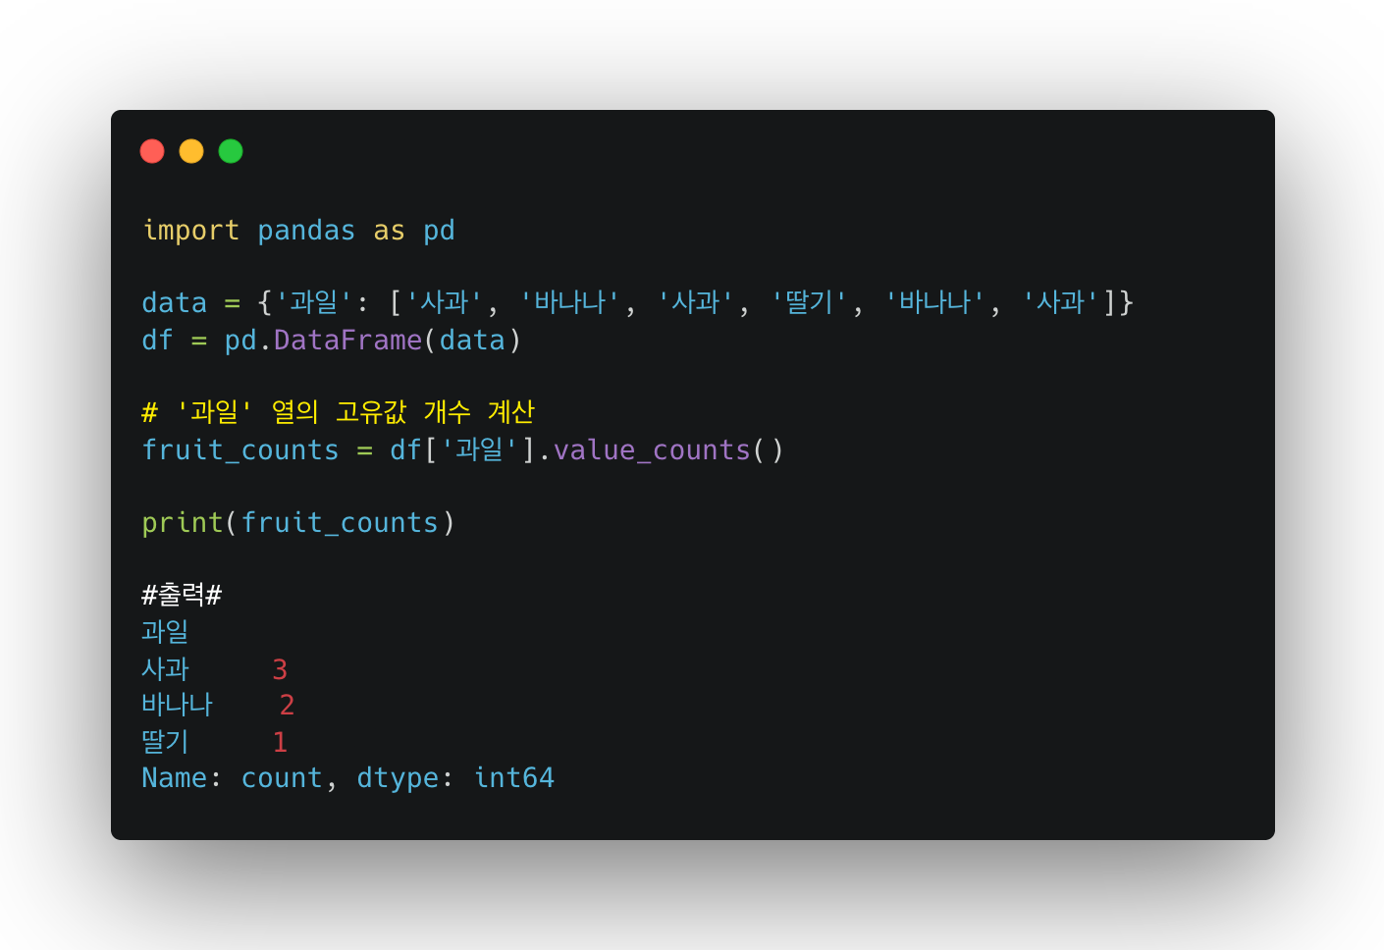
Value_counts()

Slide 68
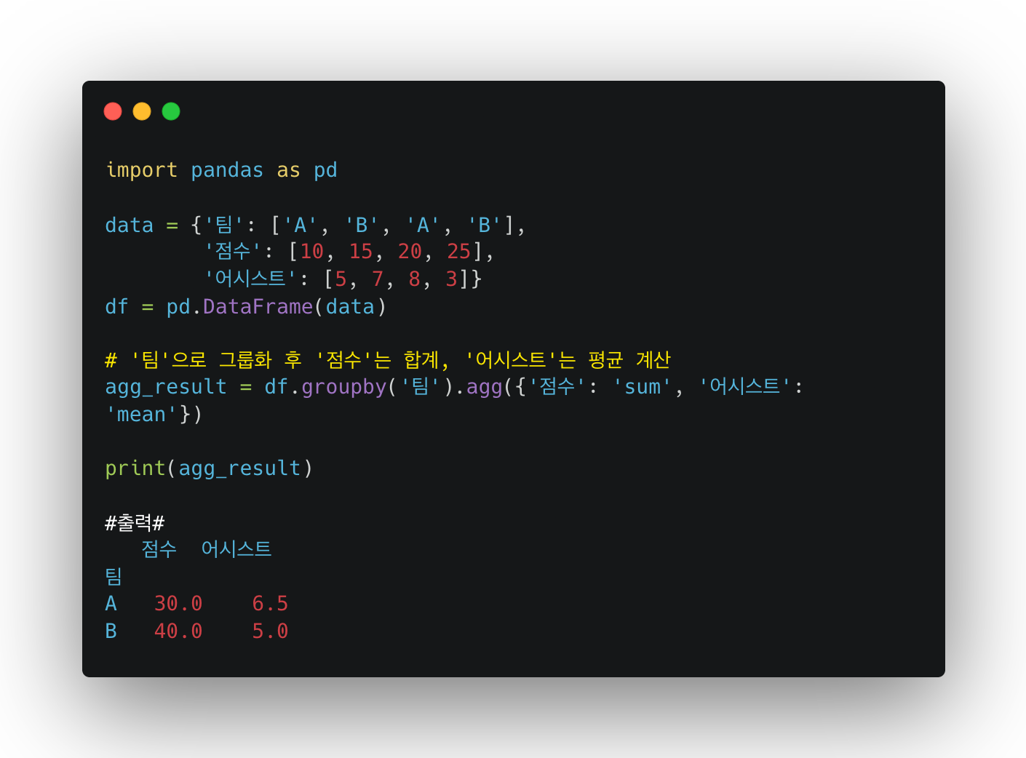
Agg()
(aggregate)

Slide 69
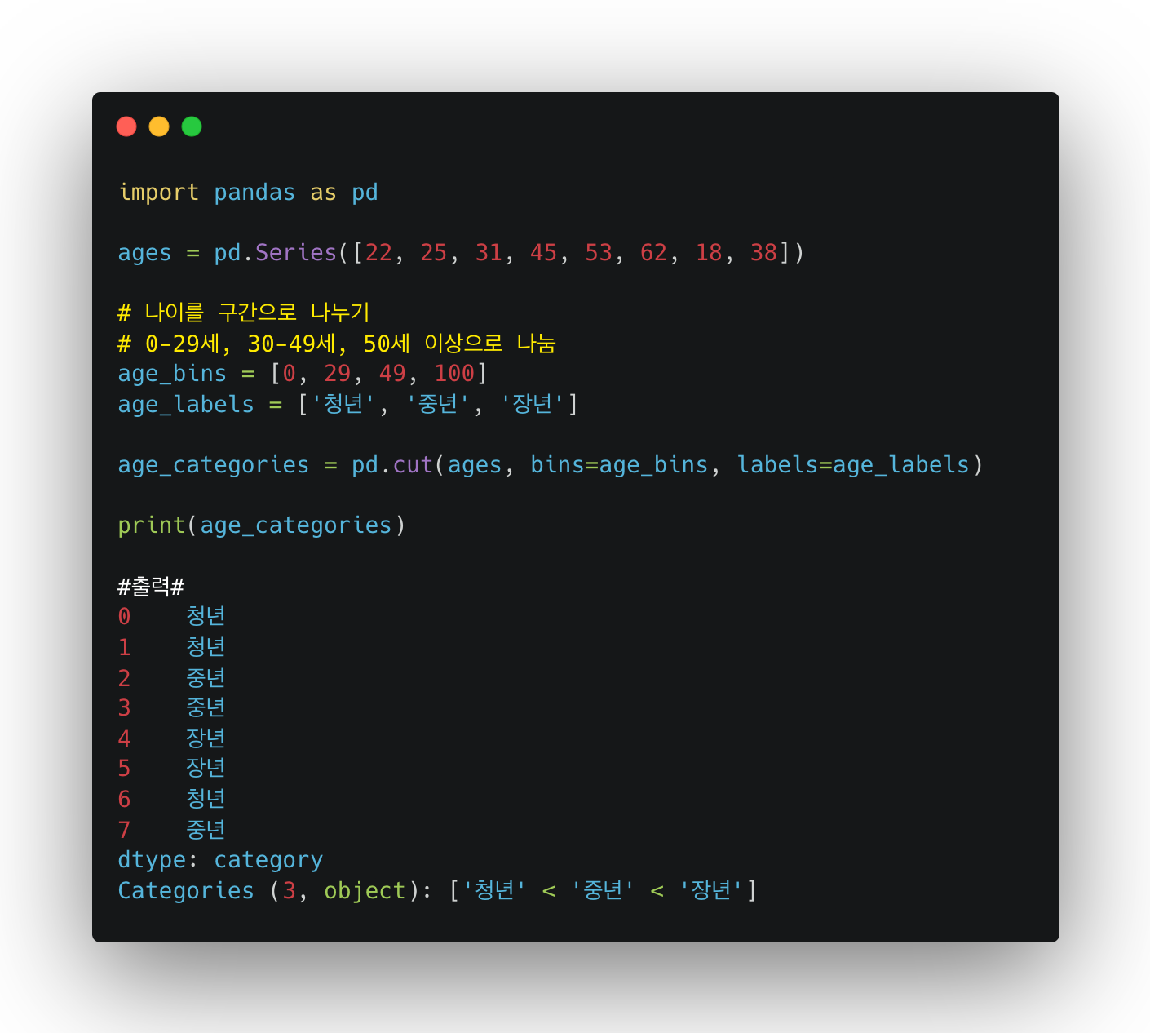
Cut()

Slide 70
데이터 시각화 (plot)

Slide 71
Pandas도 데이터 시각화 가능한가요?

Slide 72
네 가능합니다

Slide 73
df.plot()
df.plot(
x = None, y = None, kind = ‘line’, title = None, xlabel = None,
ylabel = None, legend = True
)

Slide 74
df.plot()
선그래프
막대 그래프
히스토그램
박스 그래프
파이 차트
산점도
pandas 로고 © pandas 프로젝트
출처: https://logowik.com/pandas-logo-vector-svg-png-free-download-22087.html

Slide 75
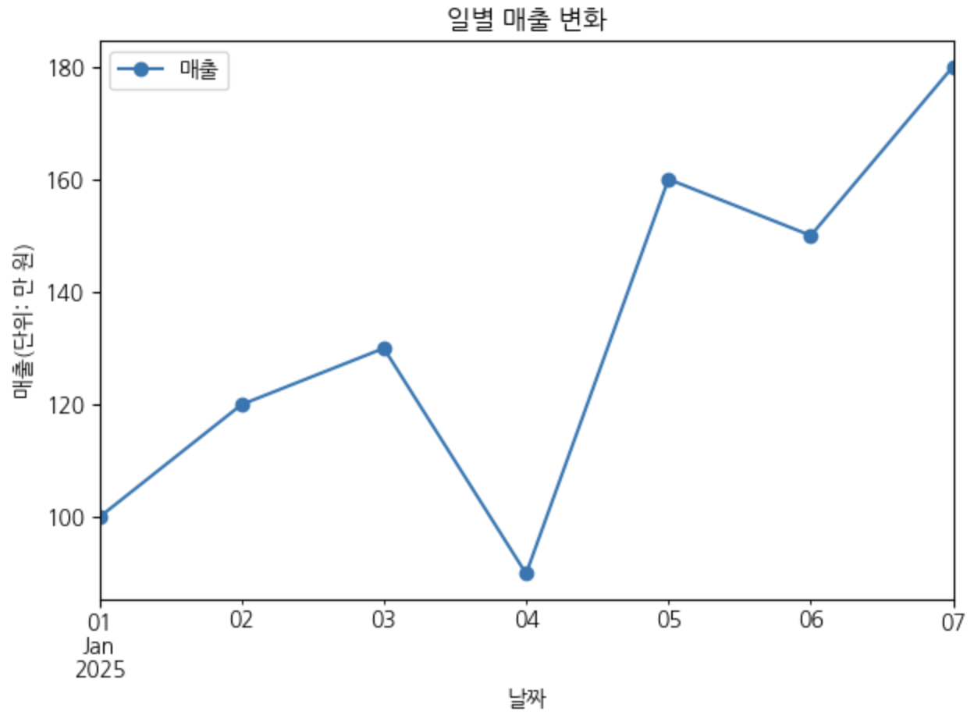
df.plot() or df.plot(kind = ‘line’)

Slide 76
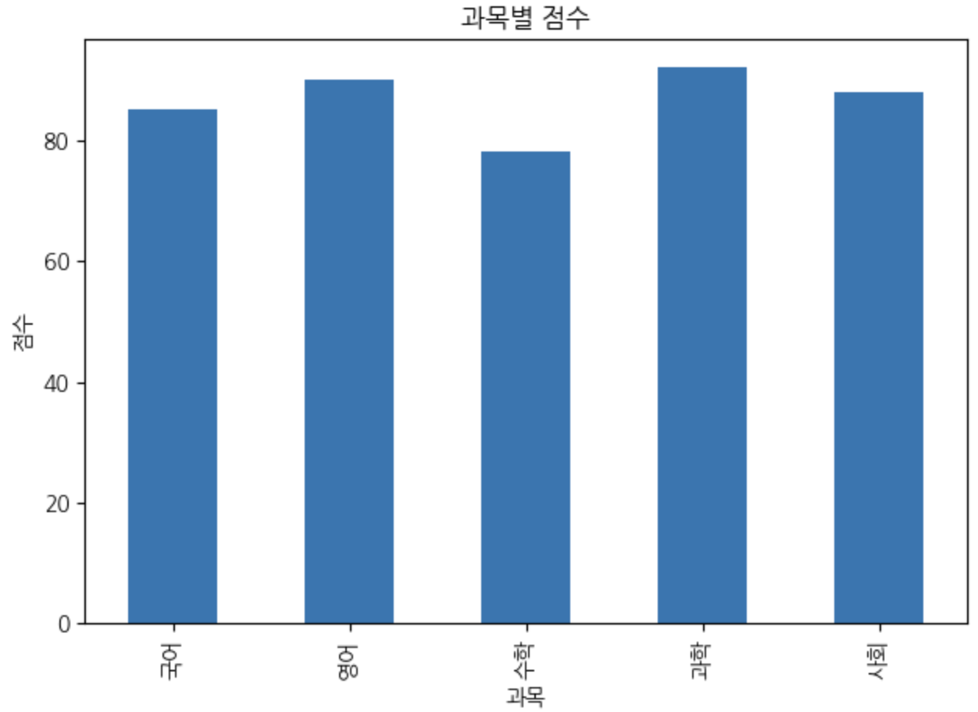
df.plot(kind = ‘bar ‘)

Slide 77
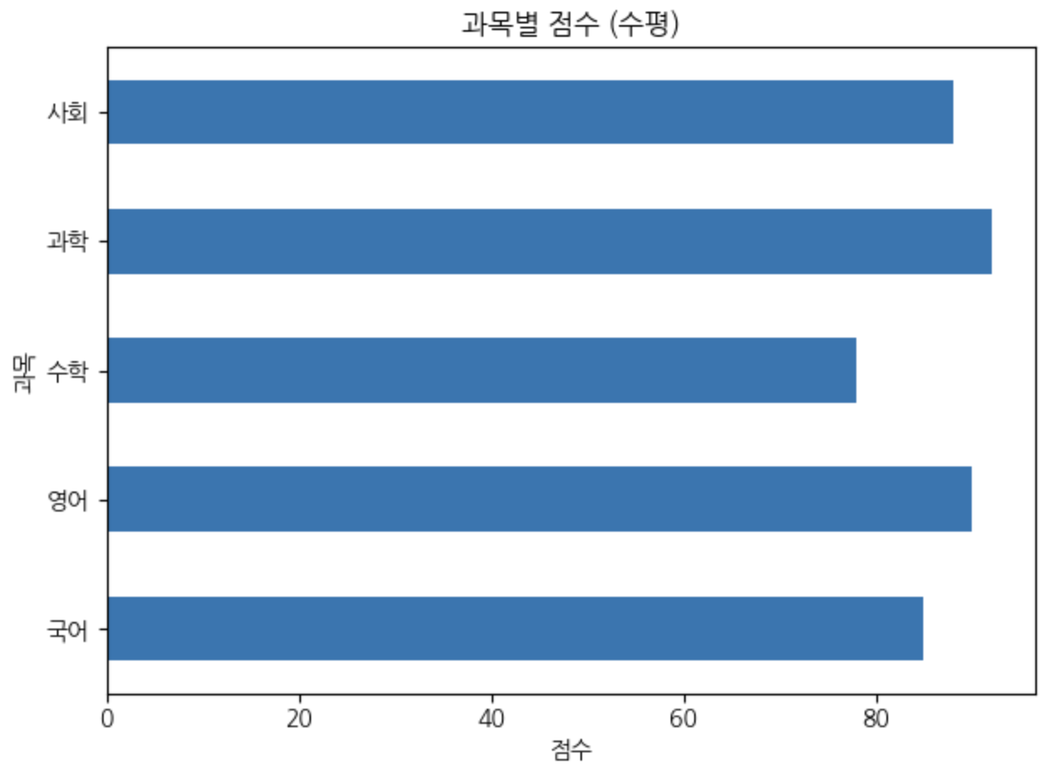
df.plot(kind = ‘barh ‘)

Slide 78
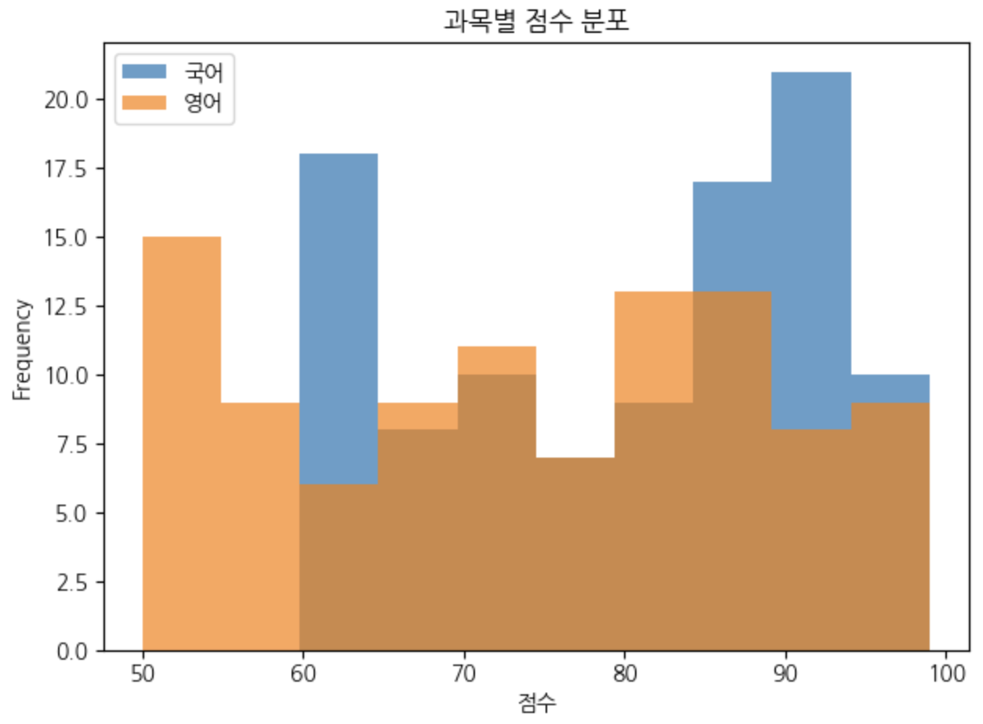
df.plot(kind = ‘hist‘)

Slide 79
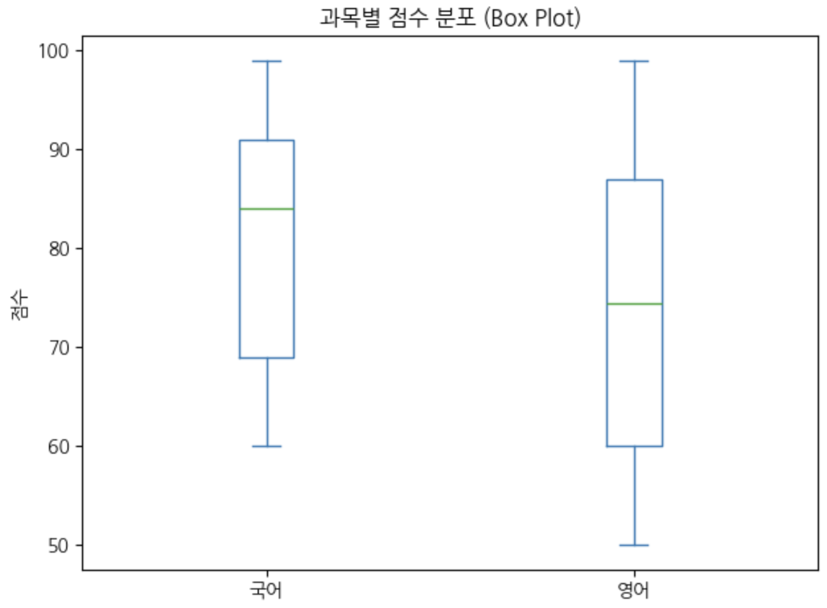
df.plot(kind = ‘box‘)

Slide 80
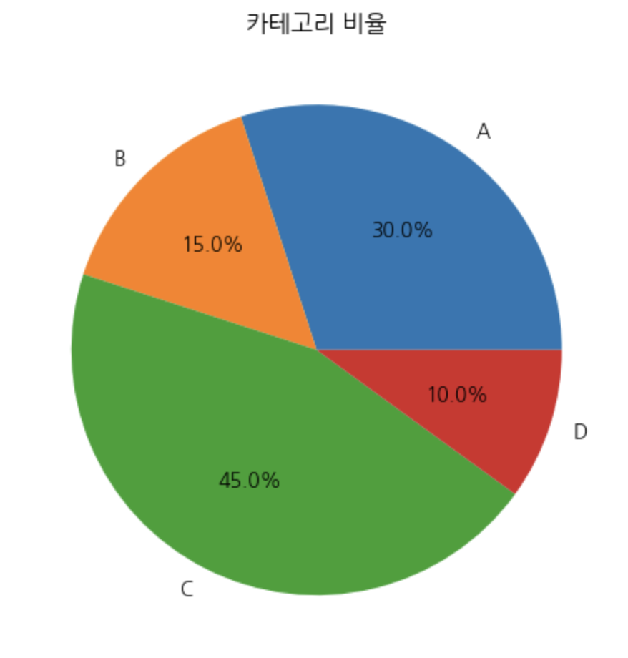
df.plot(kind = ‘pie’)

Slide 81
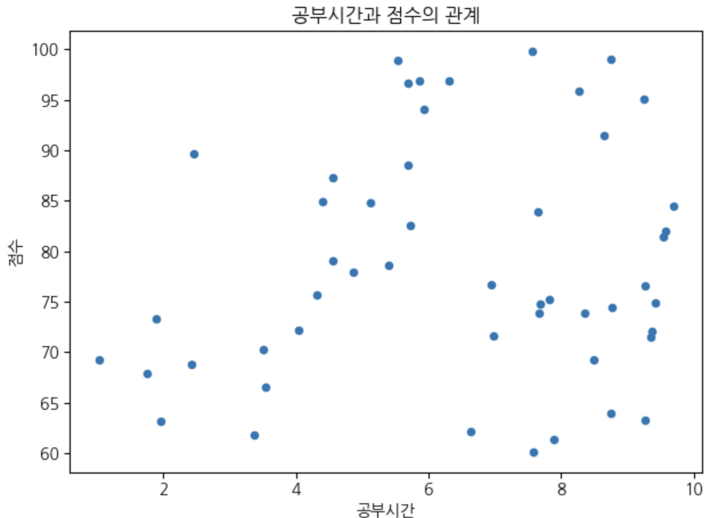
df.plot(kind = ‘scatter’)

Slide 82


Chapter 4
데이터 시각화
(실습)

Slide 83
Matplotlib 소개 및 설치 방법

Slide 84
Seaborn 소개 및 설치 방법

Slide 85

Seaborn이란?
Seaborn은 파이썬에서 데이터 시각화를 위해 널리 사용되는 라이브러리로, matplotlib을 기반으로 하여 통계적 데이터 시각화를 더욱 간단하고 아름답게 만들어줍니다. 주로 데이터 분석 및 탐색 과정에서 데이터의 분포, 관계, 카테고리 간의 차이 등을 시각적으로 확인할 때 활용되며, pandas 데이터프레임과의 높은 호환성을 자랑합니다
Seaborn 로고 출처: https://seeklogo.com/vector-logo/441844/seaborn
(출처: seeklogo.com)

Slide 86
Seaborn 주요특징
간단한 사용법
Pandas와의 통합
다양한 고급 그래프 (heatmap, boxplot, kde plot, violin plot)
통계 기능 내장 (분포, 관계, 그룹별 비교)
Matplotlib 확장
Seaborn 로고 출처: https://seeklogo.com/vector-logo/441844/seaborn
(출처: seeklogo.com)

Slide 87
Seaborn 설치
pip install seaborn
pip install koreanize_matplotlib
Seaborn 로고 출처: https://seeklogo.com/vector-logo/441844/seaborn
(출처: seeklogo.com)

Slide 88
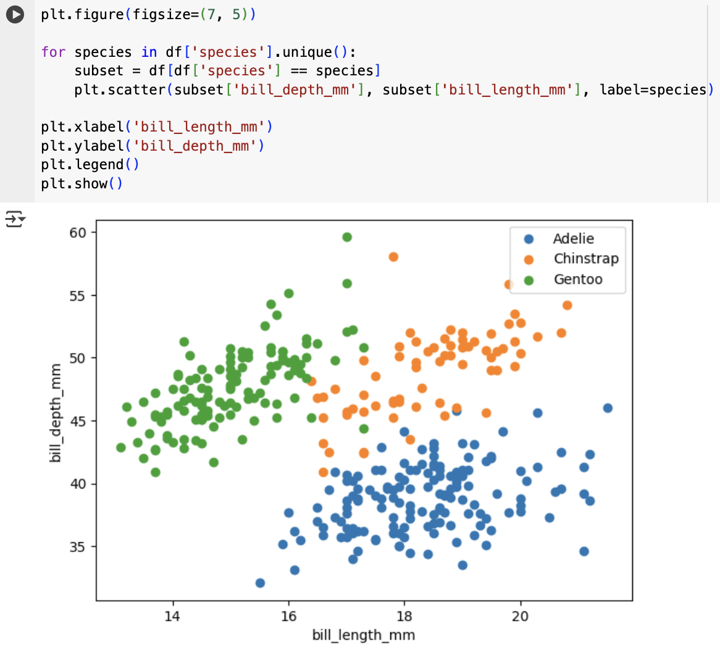

Slide 89
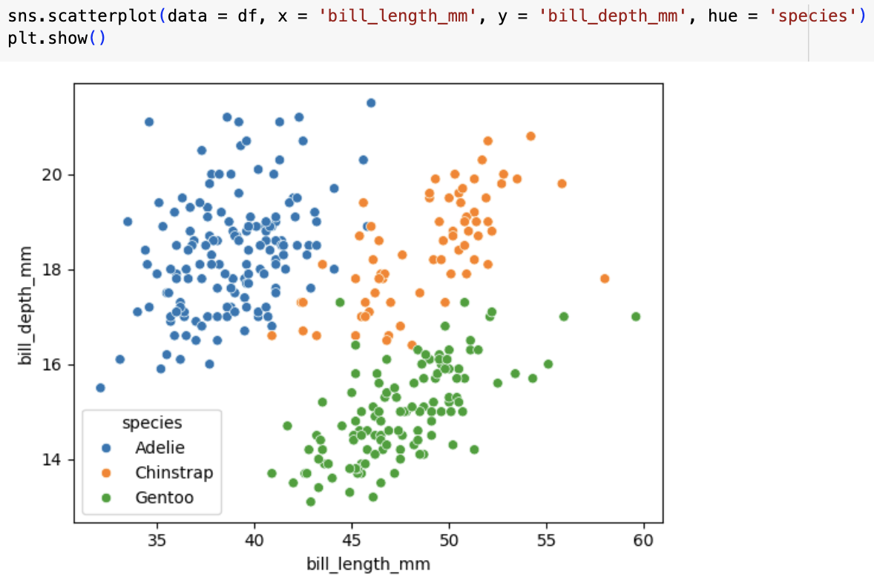

Slide 90
Chapter 5
데이터셋 수집하기

Slide 91
데이터셋 수집 사이트 소개

Slide 92
문제 정의 (Problem Definition )
데이터 수집 (Data Collection)
데이터 전처리 (Data Preprocessing)
데이터 변환 (Data Transformation)
탐색적 데이터 분석 (Exploratory Data Anaysis,EDA)
모델링 및 분석 (Modeling & Analysis)
결과 해석 및 시각화 (Interpretation & Visualization)
보고 및 실행 (Reporting & Actionable Insights)

Slide 93

데이터 수집 방법
직접 수집 (Primary Data Collection)
간접 수집 (Secondary Data Collection)
Icon by Freepik - Flaticon
https://www.flaticon.com/free-icon/data-scientist_3749629

Slide 94
직접 수집
설문조사 (Survey)
장점: 특정 연구 목적에 맞는 맞춤형 데이터를 얻을 수 있습니다.
단점: 시간과 비용이 많이 들 수 있으며, 응답률이 낮거나 편향될 수 있습니다.
관찰 (Observation)
장점: 실제 상황에서의 행동 데이터를 얻을 수 있습니다.
단점: 시간 소모적이며, 관찰자의 주관이 개입될 수 있습니다.
인터뷰 (Interview)
장점: 풍부하고 심층적인 질적 데이터를 얻을 수 있습니다.
단점: 시간과 노력이 많이 들고, 데이터 분석이 어려울 수 있습니다.x

Slide 95

간접 수집
내부 데이터베이스 및 시스템
공공 데이터 및 정보/ 기관 데이터
오픈 API
웹 크롤링/스크래핑
판매된 데이터
Icon by Freepik – Flaticon
https://www.flaticon.com/free-icon/data-analysis_4691497

Slide 96
간접 수집
내부 데이터베이스 및 시스템 (Internal Databases & Systems)
CRM (고객 관계 관리) 시스템: 고객 정보, 구매 이력, 상호작용 기록 등.
ERP (전사적 자원 관리) 시스템: 판매, 재고, 회계, 생산 등 운영 데이터.
웹 로그 / 앱 로그: 사용자 접속 기록, 페이지 뷰, 클릭 정보, 사용 시간 등.
IoT 센서 데이터: 스마트 기기, 공장 설비 등에서 실시간으로 수집되는 데이터.
장점: 즉시 사용 가능하고, 수집 비용이 적게 듭니다. 기업 운영에 대한 핵심 정보를 담고 있습니다.
단점: 특정 분석 목적에 완벽하게 부합하지 않을 수 있습니다.

Slide 97
간접 수집
공공 데이터 및 정부/기관 데이터 (Public & Government/Institutional Data)
통계청, 금융감독원, 지자체 등: 인구 통계, 경제 지표, 공공 보건 데이터 등 다양한 통계 자료 및 보고서.
데이터 포털: 공공데이터포털(data.go.kr), 서울시 열린 데이터 광장 등에서 제공하는 개방형 데이터.
장점: 신뢰할 수 있고, 광범위한 정보를 제공합니다.
단점: 원하는 세부적인 정보가 없을 수 있으며, 업데이트 주기가 느릴 수 있습니다.

Slide 98
간접 수집
오픈 API (Open API)
SNS API: 트위터, 인스타그램, 페이스북 등의 API를 통해 게시물, 팔로워 정보, 트렌드 등을 수집합니다.
지도 API: Google Maps API, Naver Maps API 등을 통해 위치 기반 데이터를 수집합니다.
금융/환율 API, 날씨 API 등: 다양한 서비스에서 제공하는 API를 통해 특정 데이터를 실시간 또는
주기적으로 수집합니다.
장점: 대량의 데이터를 자동화하여 수집할 수 있습니다.
단점: API 사용 정책, 호출 제한, 데이터 형식 등에 제약이 있을 수 있습니다.

Slide 99
간접 수집
웹 크롤링/스크래핑 (Web Crawling/Scraping):
웹사이트에서 직접 데이터를 추출하는 방법입니다. 상품 정보, 뉴스 기사, 블로그 포스트, 댓글, 리뷰 등을 수집할 수 있습니다. (Python의 BeautifulSoup, Scrapy 등 라이브러리 활용)
장점: 웹에 공개된 거의 모든 데이터를 수집할 수 있습니다.
단점: 웹사이트의 정책(robots.txt), 기술적 난이도(페이지 구조 변경 등), 법적 문제(저작권, 개인정보보호) 등을 고려해야 합니다.

Slide 100
간접 수집
판매된 데이터 (Commercial Data)
시장조사 기관이나 데이터 전문 기업에서 유료로 판매하는 데이터입니다. (예: 소비자 구매 행태 데이터, 특정 산업 시장 보고서)
장점: 정제되고 분석 가능한 형태로 제공되어 즉시 활용 가능합니다.
단점: 비용이 많이 듭니다.

Slide 101
데이터셋 사이트
Kaggle
서울 열린데이터광장
UCI Machine Learning Repository
공공데이터포털
Icon by Freepik – Flaticon
https://www.flaticon.com/free-icon/data-analysis_4691497

Slide 102
AI로 데이터셋 생성하기

Slide 103
빅데이터 분야
헬스케어: 환자 의료 기록, 유전체 데이터 등을 분석하여 질병을 조기에 진단하고 맞춤형 치료법을 개발합니다. 웨어러블 기기를 통해 환자의 건강 상태를 모니터링하고 의사에게 보고하는데 활용됩니다.
금융: 시장 동향 예측, 사기 탐지 시스템 운영, 고객의 금융 거래 패턴 분석을 통한 맞춤형 상품 추천 등에 사용됩니다.
유통/마케팅: 고객 구매 이력, 소셜 미디어 데이터 등을 분석하여 고객 행동을 예측하고 개인화된 마케팅 캠페인을 설계합니다. 재고 관리 및 공급망 최적화에도 기여합니다.

Slide 104
빅데이터 분야
제조: 장비 센서 데이터를 분석하여 예측 유지보수를 수행하고, 제품 불량률을 줄이며 생산 효율성을 높입니다.
교통: 실시간 교통 정보, 대중교통 이용 데이터 등을 분석하여 교통 흐름을 최적화하고 스마트 시티 구축에 활용됩니다.
엔터테인먼트: SNS 데이터를 분석하여 영화 흥행 수익을 예측하거나, 사용자 취향에 맞는 콘텐츠를 추천하는 데 사용됩니다.

Slide 105


Icon by Freepik – Flaticon
https://www.flaticon.com/free-icon/confused_1698609
Icon by Freepik – Flaticon
https://www.flaticon.com/free-icon/database_7021225

Slide 106



이미지 출처: cloudpng.com
(https://cloudpng.com/chatgpt-logo-png)
이미지 출처: Google Gemini 로고 – Wikimedia Commons
https://en.m.wikipedia.org/wiki/File:Google_Gemini_logo.svg
이미지 출처: Claude AI 로고 – Wikimedia Commons
https://en.m.wikipedia.org/wiki/File:Claude_AI_logo.svg

Slide 107
Chapter 6
머신러닝 기초
(실습)

Slide 108
사이킷런(scikit-learn) 소개

Slide 109

사이킷런(scikit-learn)이란?
Python 언어에서 가장 널리 사용되는 오픈 소스 머신러닝 라이브러리입니다. 이 라이브러리는 분류, 회귀, 클러스터링, 차원 축소 등 다양한 머신러닝 작업을 손쉽게 수행할 수 있도록 다양한 알고리즘과 도구를 제공합니다.
Scikit-learn 로고 – Wikimedia Commons
https://en.m.wikipedia.org/wiki/File:Scikit_learn_logo_small.svg

Slide 110
사이킷런 주요 특징
다양한 머신러닝 알고리즘 내장: SVM, 랜덤 포레스트, K-최근접 이웃, 선형/로지스틱 회귀, 나이브 베이즈, 의사결정트리, 클러스터링(K-means, DBSCAN 등) 등.
데이터 전처리 지원: 정규화, 스케일링, 인코딩 등 데이터 가공 기능이 내장되어 있음.
모델 평가 및 선택: 교차 검증, 그리드 서치, 다양한 평가 지표(정확도, 정밀도, RMSE 등) 제공.
일관된 API: fit(), predict() 등 간단한 함수 호출로 모델 학습과 예측이 가능하여 초보자부터 전문가까지 쉽게 사용할 수 있음.
내장 예제 데이터셋: iris, digits, boston, diabetes 등 다양한 데이터셋을 바로 사용할 수 있음.
NumPy, SciPy, matplotlib 기반: 수치 계산과 과학 계산을 위한 Python 생태계와 밀접하게 통합되어 있음.
무료 및 오픈 소스: 누구나 자유롭게 사용 및 수정이 가능하며, 활발한 커뮤니티와 문서가 존재함

Slide 111
비즈니스 데이터 분석 및 예측
판매 예측, 수요 예측, 가격 예측 등 회귀 분석이 필요한 경우(예: 부동산 가격, 매출 추정)
고객 이탈 예측, 신용 점수 산정, 사기 거래 탐지 등 분류 문제에 활용(예: 금융권의 신용 평가, 보험 사기 탐지)
고객 세분화 및 마케팅
클러스터링을 이용해 고객을 그룹화하여 맞춤형 마케팅 전략 수립(예: 추천 시스템, 타겟 마케팅)
헬스케어 및 과학 연구
질병 예측, 환자 재입원 예측, 신약 후보 물질 탐색 등 의료 데이터 분석 및 예측
유전체학, 뇌과학, 천문 데이터 분석 등 다양한 과학 연구 분야에서 데이터 패턴 분석 및 모델링

Slide 112
이상 탐지 및 품질 관리
이상 거래 탐지, 네트워크 보안, 제조 품질 관리 등에서 정상과 비정상 패턴을 구분하는 데 사용
텍스트 및 자연어 처리
스팸 메일 분류, 감성 분석, 텍스트 분류 등 자연어 처리(NLP) 작업

Slide 113
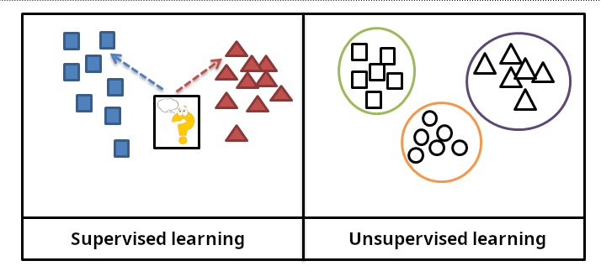
지도학습
분류,회귀
비지도학습
군집화
"Supervised learning" – Wikipedia contributors
Licensed under CC BY-SA 4.0
https://en.wikipedia.org/wiki/Supervised_learning

Slide 114
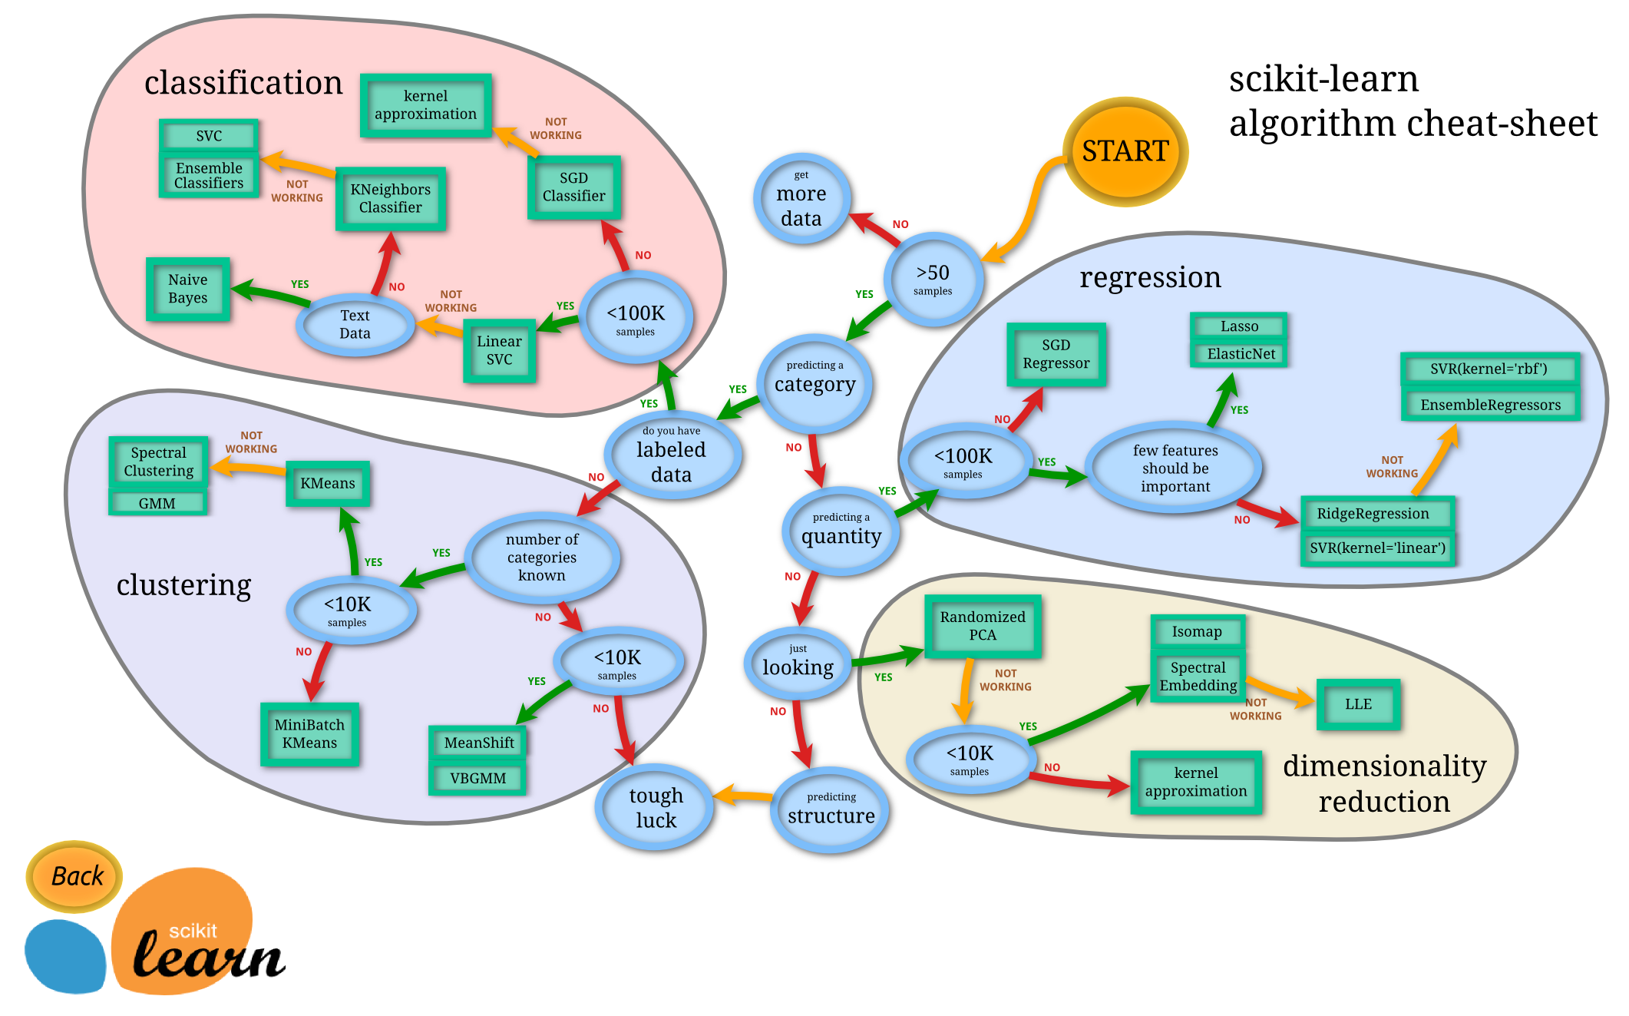
출처: Scikit-learn 공식 문서 – Machine Learning Map
https://scikit-learn.org/1.3/tutorial/machine_learning_map/

Slide 115
사이킷런 설치 방법
pip install scikit-learn

Slide 116
수업 내용
데이터 전처리 : 스케일링
비지도 학습
지도 학습
교차검정 및 튜닝
Scikit-learn 로고 – Wikimedia Commons
https://en.m.wikipedia.org/wiki/File:Scikit_learn_logo_small.svg

Slide 117
데이터 전처리 : 스케일링

Slide 118
데이터 스케일링 전
데이터 스케일링 후
Y
Y
X
X

Slide 119
스케일링란?
특정 범위로 데이터 값을 조정하는 과정입니다. 이는 머신러닝 모델 학습에 중요한 역할을 합니다.
특징 간의 차이를 줄이기 위해 : 데이터셋 각 특정(피처)이 매우 다른 범위를 가지며, 일부 특성 값이 너무 커서 모델이 특성에만 의존할 수 있습니다.
수렴 속도 개선 : 경사 하강법 (Gradient Descent)과 같은 최적화 알고림즘에서 데이터의 스케일이 다르며, 학습이 느려지거나 수렴이 어려울 수 있습니다.
모델 성능 향상: 거리 기반 알고리즘에서는 데이터의 크기에 따라 거리가 크게 달라지므로, 스케일링이 필수적입니다.

Slide 120
스케일링 종류
레이블 인코딩 : 문자열 값을 인코딩해서 숫자형으로 변환 (Label Encoding)
표준화 : 평균 0, 분산 1로 만들어주는 스케일링 (StandardScaler)
정규화 : 0과 1 사이의 값으로 변환 (MinMaxScaler, MaxAbsScaler)
로버스트 : 중앙값과 사분위 값 사용 (RobustScaler)

Slide 121
비지도 학습

Slide 122

비지도학습이란?
라벨이 없는 데이터를 이용하여 패턴이나 구조를 찾는 머신러닝 한 기법입니다.
비지도학습의 주요 목표는 데이터의 내재된 분포를 이해하거나, 비슷한 데이터끼리 그룹화 하거나,차원을 축소해 데이터의 복잡성을 줄이는 것입니다.
Icon by Freepik from Flaticon https://www.flaticon.com/free-icon/diversity_4807598

Slide 123
비지도학습 특징
라벨이 없는 데이터에서 작동하는 점이 가장 큰 특징입니다.
데이터의 패턴이나 구조를 발견하는데 유리하며, 데이터를 탐색하거나 전처리하는 단계에서 자주 사용됩니다.
비지도학습은 정답이 없기 때문에 평가 기준이 명확하지 않으며, 결과 해석이 비교적 어려울 수 있습니다.

Slide 124
추천 시스템
문서 군집화
고객 세분화
이미지 분류
이상 탐지
Icon by Freepik from Flaticon https://www.flaticon.com/free-icon/diversity_4807598

Slide 125

비지도학습 모델
클러스터링
차원 축소
"Clustering" icon by Eucalyp from Flaticon https://www.flaticon.com/free-icon/clustering_9850906

Slide 126
클러스터링 (Clustering)
K-Means : 가장 널리 사용되는 클러스터링 알고리즘 중 하나입니다. 데이터를 K개의 클러스터로
그룹화하는데 사용되며, 고객 세분화나 이상 탐지 등에 활용됩니다.
"Clustering" icon by Eucalyp from Flaticon https://www.flaticon.com/free-icon/clustering_9850906

Slide 127
KMeans
#모델 생성 및 학습
km = KMeans (n_clusters = 3, random_state = 42, n_init = 10)
km.fit(xlabel)
# 클러스터 레이블 예측
label = km.predict(xlabel)
n_clusters : 생성할 클러스터의 수
random_state : 결과 재현을 위한 난수 시드
n_init = 서로 다른 초기값으로 알고리즘을 실행할 횟수

Slide 128
차원 축소 (Dimensionality Reduction)
PCA (Principal Component Analysis) : PCA는 고차원 데이터의 차원을 줄이는데 사용되는 대표적인 기법입니다. 데이터 시각화, 특징 추출, 노이즈 제거 등에 활용됩니다.
"Clustering" icon by Eucalyp from Flaticon https://www.flaticon.com/free-icon/clustering_9850906

Slide 129
PCA
#모델 생성 및 클러스터링
pca = PCA(n_components = 2 ) #2차원으로 축소
X_pca = pca.fit_transform(x_pca)
n_components : 축소할 차원의 수 (가장 중요한 매개변수)

Slide 130
지도학습

Slide 131
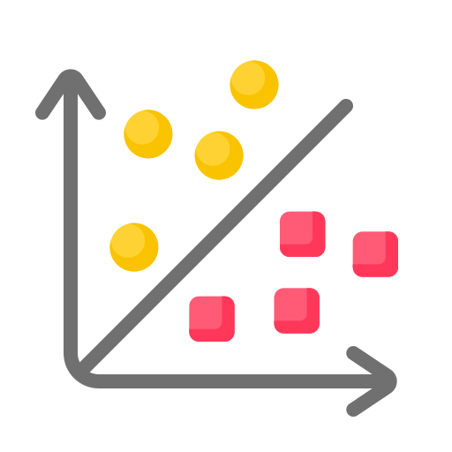
지도학습이란?
입력 데이터와 해당 정답(레이블)이 함께 주어진 상태에서 학습하는 방법입니다. 이 학습 방법에서는 모델이 주어진 데이터를 기반으로 입력과 출력 간의 관계를 학습하고, 이후에는 새로운 입력 데이터가 주어졌을 때 정확한 출력을 예측할 수 있도록 합니다.
Icon by Freepik from Flaticon https://www.flaticon.com/free-icon/classification_10276510

Slide 132
지도학습의 핵심 개념
입력 데이터(Input Data): 예측을 위한 특성(feature)들을 포함하는 데이터입니다.
레이블(Label) : 각 입력 데이터에 정답 또는 목표입니다.
모델 학습 : 입력 데이터와 레이블을 사용해 모델이 입력과 레이블 간의 관계를 학습합니다.
예측 : 학습이 끝난 후 새로운 입력 데이터가 들어왔을 때, 모델이 학습한 내용을 바탕으로 레이블을 예측합니다.

Slide 133
지도학습의 종류
분류 (Classification) : 입력 데이터가 특정 클래스에 속할 확률을 예측하는 문제입니다.
회귀 (Regression) : 연속적인 값을 예측하는 문제입니다.
Icon by Freepik from Flaticon https://www.flaticon.com/free-icon/classification_10276510

Slide 134
데이터 분할
from sklearn.model_selection import train_test_split
x_train,x_test,y_train,y_test = train_test_split(x,y,test_size = 0.2, random_state = 42)

Slide 135
분류 알고리즘
랜덤 포레스트 (Random Forest) : 여러 개의 결정 트리를 생성하고 그 결과를 종합하여 예측하는 앙상블 기업입니다.
결정 트리 (Decision Tree): 결정 트리는 데이터의 특정을 기반으로 분기를 만들어 분류하는 알고리즘입니다.
Icon by Freepik from Flaticon https://www.flaticon.com/free-icon/classification_10276510

Slide 136
분류 알고리즘
from sklearn.tree import DecisionTreeClassifier
model = DecisionTreeClassifier (max_depth = None, min_samples_split = 2, min_samples_leaf = 2 )
max_depth : 트리의 최대 깊이
min_samples_split : 내부 노드를 분할하는데 필요한 최수 샘플 수
min_samples_leaf : 리프 노드가 가져야 할 최수 샘플 수

Slide 137
분류 알고리즘
from sklearn.ensemble import RandomForestClassifier
model = RandomForestClassifier (n_estimators = 100, max_depth = None, min_samples_split = 2)
n_estimators : 생성할 트리의 수
max_depth : 트리의 최대 깊이
min_samples_split : 내부 노드를 분할하는데 필요한 최수 샘플 수

Slide 138
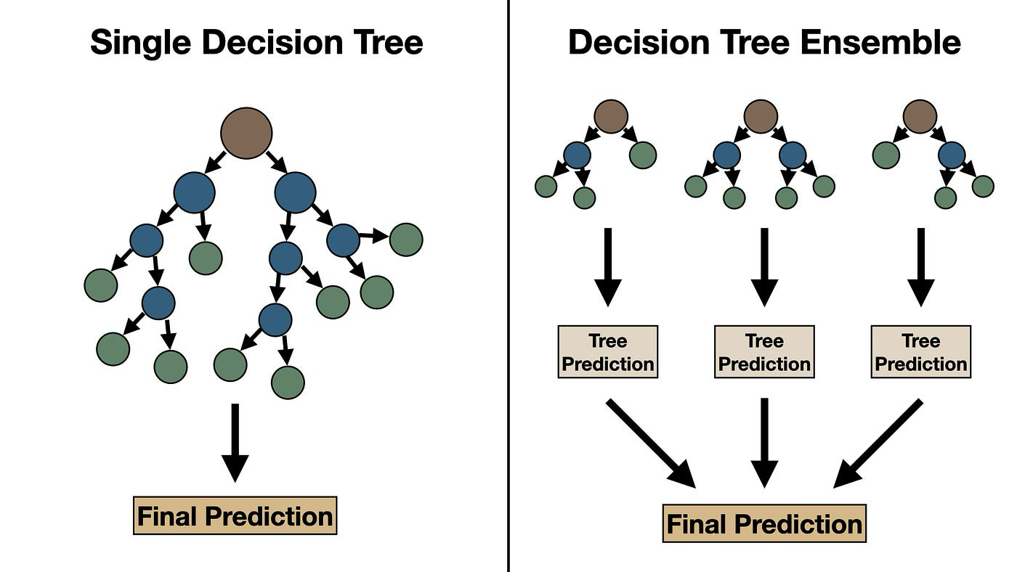
DecisionTree
RandomForest
Koehrsen, W. (n.d.). 10 Decision Trees Are Better Than 1. Medium. https://medium.com/data-science/10-decision-trees-are-better-than-1-719406680564

Slide 139
분류 모델 평가
from sklearn.metrics import accuracy_score, precision_score, recall_score, f1_score, confusion_matrix,
y_true = [0, 1, 1, 0, 1, 0, 1]
y_pred = [0, 1, 1, 0, 0, 0, 1]
print("Accuracy:", accuracy_score(y_true, y_pred)) #전채 정확도 (맞춘 비율)
print("Precision:", precision_score(y_true, y_pred)) # 정밀도: 예측한 양성 중 실제 양성 비율
print("Recall:", recall_score(y_true, y_pred)) # 재현율(민감도): 실제 양성 중 예측된 비율
print("F1 Score:", f1_score(y_true, y_pred)) # 정밀도와 재현율의 조화 평균
print("Confusion Matrix:\n", confusion_matrix(y_true, y_pred)) # TP, FP, FN, TN 등을 보여주는 행렬

Slide 140
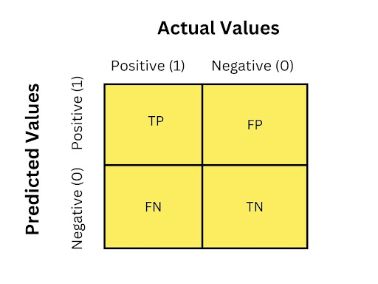
Confusion Matrix
TP( True Positive) : 진짜 Positive를 Positive로 예측 (정답)
TN (True Negative) : 진짜 Negative를 Negative로 예측 (정답)
FP (False Positive) : Negative를 Positive로 잘못 예측 (오답)
FN (False Negative ) : Positive를 Negative로 잘못 예측 (오답)
H2O.ai. Confusion Matrix – H2O.ai Wiki. https://h2o.ai/wiki/confusion-matrix/

Slide 141
precision = TP / (TP + FP)
recall = TP / (TP + FN)
f1_score = 2 * (precision * recall) / (precision + recall)
accuracy = (TP + TN) / 전체

Slide 142
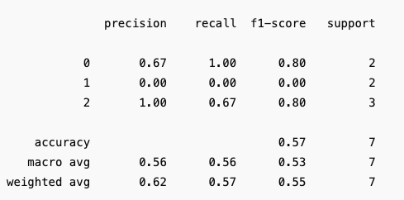
분류 모델 평가
from sklearn.metrics import classification_report
y_true = [3.0, -0.5, 2.0, 7.0]
y_pred = [2.5, 0.0, 2.0, 8.0]
print(classification_report(y_true, y_pred))

Slide 143
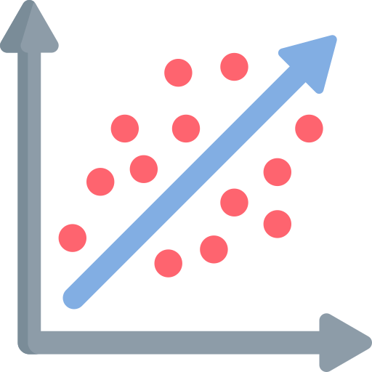
예측 알고리즘
선형 회귀 (LinearRegression) : 선형 회귀는 독립 변수와 중속 변수 사이의 선형 관계를 모델링합니다.
랜덤 포레스트(RandomForestRegressor): 여러 개의 결정 트리를 조합하여 더 강력하고 안정적인 예측 모델을 만드는 기법입니다.
Icon by Freepik from Flaticon https://www.flaticon.com/free-icon/regression_7440405

Slide 144
예측 알고리즘
from sklearn.linear_model import LinearRegression
model = LinearRegression()
선형 회귀는 단순하지만 여전히 많이 사용되는 알고리즘입니다.

Slide 145
예측 알고리즘
from sklearn.ensemble import RandomForestRegressor
model = RandomForestRegressor (n_estimators = 100, max_depth = None, min_samples_split = 2)
n_estimators : 생성할 트리의 수
max_depth : 트리의 최대 깊이
min_samples_split : 내부 노드를 분할하는데 필요한 최수 샘플 수

Slide 146
예측 모델 평가
from sklearn.metrics import mean_squared_error, mean_absolute_error, r2_score
y_true = [3.0, -0.5, 2.0, 7.0]
y_pred = [2.5, 0.0, 2.0, 8.0]
print("MSE:", mean_squared_error(y_true, y_pred))
print("MAE:", mean_absolute_error(y_true, y_pred))
print("R2 Score:", r2_score(y_true, y_pred))
Mean_squared_error (MSE) : 오차 제곱의 평균 (오차가 클수록 더 큰 패널티)
Mean_absolute_error (MAE) : 오차의 절댓값 평균.
R2_score (결정계수) : 모델의 설명력. 1에 가까울수록 좋음

Slide 147
교차검정 및 튜닝

Slide 148
훈련세트
검정세트
테스트세트
60%
20%
20%

Slide 149
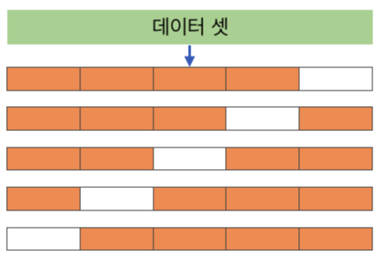
교차검증
이 방법은 데이터를 여러 번 나누어 여러 모델을 학습함으로써 모델의 일반화 성능을 측정하는데 유용합니다.
출처: Jaylnne, 「[머신러닝 기초] K겹 교차 검증 (K‑fold cross validation) 이란? 초보자를 위한 쉽고 간단한 정리!」, Velog (2022. 5. 5)
https://velog.io/@jaylnne/머신러닝-기초‑K겹‑교차‑검증‑K‑fold‑cross‑validation‑이란‑초보자를‑위한‑쉽고‑간단한‑정리

Slide 150
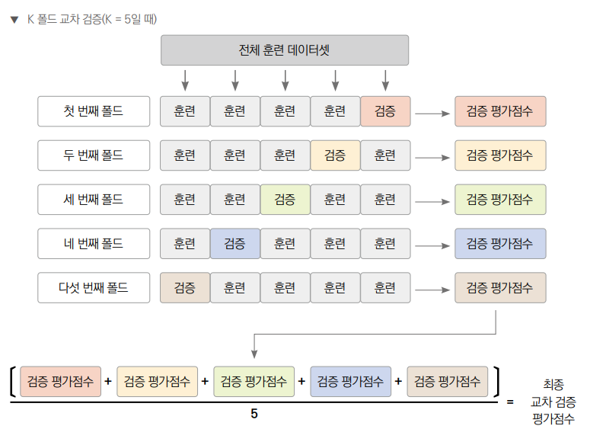
K-Fold
데이터를 K개로 나눠서, 그 중 하나는 검증용(Validation)으로, 나머지 K-1개는. 학습용(Training)으로 사용해 모델을 학습하고 평가하는 방법입니다.
“5.5 교차 검증”, [Must Have] 머신러닝·딥러닝 문제해결 전략 (wikidocs.net), 최종 수정일: 2023년 11월 30일, https://wikidocs.net/223699

Slide 151
K-Fold
#KFold 객체 생성
kf = KFold(n_splits = 5, shuffle = True, random_state = 50)
“5.5 교차 검증”, [Must Have] 머신러닝·딥러닝 문제해결 전략 (wikidocs.net), 최종 수정일: 2023년 11월 30일, https://wikidocs.net/223699

Slide 152
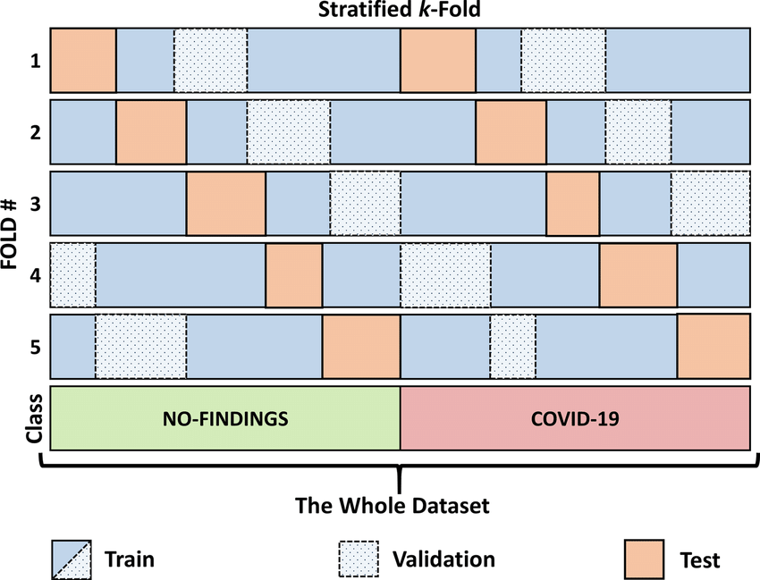
Stratified KFold
클래스 비율을 유지하면서 데이터를 나누는 방법으로,
불균형 데이터셋에서 유용합니다.
출처: ResearchGate, “Graphical representation of modified stratified k‑fold cross‑validation” (Fig. 7), https://www.researchgate.net/figure/…351865104

Slide 153
Stratified KFold
skf = StratifiedKFold(n_splits = 5, shuffle = True, random_state = 50)
출처: ResearchGate, “Graphical representation of modified stratified k‑fold cross‑validation” (Fig. 7), https://www.researchgate.net/figure/…351865104

Slide 154
Cross_val_score
from sklearn.datasets import load_iris
from sklearn.model_selection import cross_val_score
from sklearn.ensemble import RandomForestClassifier
# 데이터 로드
X, y = load_iris(return_X_y=True)
# 모델 정의
model = RandomForestClassifier()
# 교차검증 (5폴드)
scores = cross_val_score(model, X, y, cv=5)
print("각 Fold의 정확도:", scores)
print("평균 정확도:", scores.mean())
estimator : 분류/회귀 모델 객체
x: 피처 데이터셋
y : 레이블 데이터셋
scoring : 평가기준
cv: 교차 검증 횟수

Slide 155
Grid Search
지정된 하이퍼파라미터 범위 내에서 모든 가능한 조합을 쳬계적으로 탐색합니다.
모든 조합을 탐색하므로 철저함
계산 비용이 높음
최적의 해를 찾지 못할 수 있음

Slide 156
from sklearn.model_selection import GridSearchCV
from sklearn.ensemble import RandomForestClassifier
# 모델
model = RandomForestClassifier()
# 하이퍼파라미터 그리드 설정
param_grid = {
'n_estimators': [50, 100, 150],
'max_depth': [3, 5, 10]
}
# GridSearchCV 객체 생성
grid = GridSearchCV(estimator=model, param_grid=param_grid, cv=5, scoring='accuracy')
# 학습 (자동으로 모든 조합 + 교차검증 수행)
grid.fit(X, y)
# 최적의 파라미터 조합
print("최적의 파라미터:", grid.best_params_)
# 최고 점수
print("최고 정확도:", grid.best_score_)
# 최적 모델
Print(“최적 모델:”,grid.best_estimator__)

Slide 157
from sklearn.model_selection import StratifiedKFold
skf = StratifiedKFold(n_splits=5, shuffle=True, random_state=42)
grid = GridSearchCV(estimator=model, param_grid=param_grid, cv=skf, scoring='accuracy')
grid.fit(X, y)

Slide 158
Pipeline
데이터 처리부터 모델 배포까지 전체 워크플로우를 자동화하고 표준화하는 도구입니다.
데이터 전처리
특성 엔지니어링
모델 선택 및 학습
모델 평가
모델 배포

Slide 159
from sklearn.pipeline import Pipeline
from sklearn.preprocessing import StandardScaler
from sklearn.ensemble import RandomForestClassifier
# 파이프라인 정의
pipe = Pipeline([
('scaler', StandardScaler()),
('clf', RandomForestClassifier())
])
# fit + predict
pipe.fit(X_train, y_train)
y_pred = pipe.predict(X_test)

Slide 160
from sklearn.model_selection import GridSearchCV
# 파이프라인 정의
pipe = Pipeline([
('scaler', StandardScaler()),
('clf', RandomForestClassifier())
])
# 하이퍼파라미터 그리드 (단계명__파라미터명)
param_grid = {
'clf__n_estimators': [50, 100],
'clf__max_depth': [3, 5, 10]
}
# GridSearchCV
grid = GridSearchCV(pipe, param_grid=param_grid, cv=5, scoring='accuracy')
grid.fit(X, y)
print("최적 파라미터:", grid.best_params_)

Slide 161
from sklearn.svm import SVC
from sklearn.preprocessing import MinMaxScaler
pipe = Pipeline([
('scaler', MinMaxScaler()),
('svc', SVC())
])
param_grid = {
'svc__C': [0.1, 1, 10],
'svc__kernel': ['linear', 'rbf']
}
grid = GridSearchCV(pipe, param_grid, cv=5)
grid.fit(X, y)
print("최적 하이퍼파라미터:", grid.best_params_)

Slide 162
Chapter 7
데이터 분석
프로젝트 만들기
(AI 활용 포함)

Slide 163
Telco 고객 이탈 분석
목적 : 고객 유지를 위한 행동을 예측하세요. [IBM 샘플 데이터 세트]
출처 : 캐글 (Kaggle)
https://www.kaggle.com/datasets/blastchar/telco-customer-churn
활용할 도구 : Pandas , Matplotlib, Seaborn, Scikit-learn

Slide 164
Customers who left within the last month – the column is called Churn
지난달에 이탈한 고객 – '이탈'이라는 이름의 컬럼
Services that each customer has signed up for – phone, multiple lines, internet, online security, online backup, device protection, tech support, and streaming TV and movies
각 고객이 가입한 서비스 – 전화, 다중 회선, 인터넷, 온라인 보안, 온라인 백업, 장치 보호, 기술 지원, 스트리밍 TV 및 영화
Customer account information – how long they’ve been a customer, contract, payment method, paperless billing, monthly charges, and total charges
고객 계정 정보 – 고객 유지 기간, 계약 유형, 결제 방법, 전자 청구서 사용 여부, 월별 요금, 총 요금
Demographic info about customers – gender, age range, and if they have partners and dependents
고객 인구 통계 정보 – 성별, 연령대, 그리고 파트너 및 부양가족 유무

Slide 165
customerID :고객 ID
gender : 성별
SeniorCitizen : 고객이 노인지 여부 (1, 0)
Partner : 고객이 파트너가 아닌지 ( Yes, No)
Dependents : 고객에게 부양가족이 있는지 여부 ( Yes, No)
Tenture : 고객이 회사와 함께한 개월 수
PhoneService : 고객이 전화 서비스를 이용하는지 여부 (Yes, No)
MultipleLines : 고객이 다중 회선을 사용하는지 여부 (예, 아니오, 전화 서비스 없음)

Slide 166
InternetService : 고객의 인터넷 서비스 제공업체 (DSL, Fiber optic, No)
OnlineSecurity : 고객이 온라인 보안 서비스를 이용하는지 여부 (Yes, No, No internet service)
OnlineBackup : 고객이 온라인 백업 서비스를 이용하는지 여부 (Yes, No, No internet service)
DeviceProtection : 고객이 장치 보호 서비스를 이용하는지 여부 (Yes, No, No internet service)
TechSupport : 고객이 기술 지원 서비스를 이용하는지 여부 (Yes, No, No internet service)
StreamingTV : 고객이 스트리밍 TV 서비스를 이용하는지 여부 (Yes, No, No internet service)
StreamingMovie : 고객이 스트리밍 영화 서비스를 이용하는지 여부 (Yes, No, No internet service)

Slide 167
Contract : 고객의 계약 기간 (Month-to-month, One year, Two year)
PaperlessBilling : 고객이 종이 없는 청구서(페이퍼리스 빌링)를 사용하는지 여부 (Yes, No)
PaymentMethod : 고객의 결제 방법 (Electronic check, Mailed check, Bank transfer (automatic), Credit card)
MonthlyCharges : 고객에게 매월 청구되는 금액
TotalCharges : 고객에게 청구된 총 금액
Churn : 고객이 이탈했는지 여부 (Yes or No)

Slide 168
내용
결과물

Slide 169
Chapter 8
코커 강의,
여기까지 와줘서 고마워요!
(Ending)

Slide 170
복습
Numpy
Pandas
Matplotlib, Seaborn
데이터 수집 및 생성
머신러닝
데이터 분석 프로젝트
Data_analysis 로고 출처: https://www.flaticon.com/free-icons/data-engineer
(출처: flaticon.com )

Slide 171
그 외
SQL
Tableau
통계 (scipy, statsmodel)
딥러닝
LLM
클라우드
Data_analysis 로고 출처: https://www.flaticon.com/free-icons/data-engineer
(출처: flaticon.com )

Slide 172
파이썬 연습 사이트
위키독스 ( 초보자를 위한 파이썬 300제 )
W3 Schools
DataCamp
프로그래머스
Icon by Freepik - Flaticon
https://www.flaticon.com/free-icon/data-scientist_3749629

Slide 173
데이터 분석 실력을 키우는 방법
가상 데이터를 만들어 직접 분석해 보기
DataCamp에서 퀴즈나 프로젝트를 통해 실습하기
실무에 계신 분들과 커피챗하며 현업 이야기 듣고 조언 얻기
데이터 관련 동아리를 만들어 콘텐츠에 참여하고 실제 프로젝트 진행하기

Slide 174


Slide 175
지금까지 수업을 들어주셔서 감사합니다 Thank you for taking the class

